Slide 1

생성형 AI 소프트웨어공학 · 2026학년도 2학기 · 1강
오리엔테이션과
소프트웨어공학 개관
그리고 개발 환경 구축: Python · VS Code · Git · GitHub, 첫 저장소에 파일을 올리기까지
대전대학교 컴퓨터공학과 · 박상돈
Notes:
안녕하세요. '생성형 AI 소프트웨어공학' 첫 시간입니다. 이 과목을 맡은 컴퓨터공학과 박상돈입니다. 반갑습니다.
과목 이름이 조금 낯설죠. 단어를 하나씩 풀어 보겠습니다. '생성형 AI'는 ChatGPT나 Gemini처럼 글이나 코드를 스스로 만들어 내는 인공지능을 말합니다. '소프트웨어공학'은 소프트웨어를 혼자 감으로 짜는 게 아니라, 여러 사람이 체계적으로 만들고 오래 관리하는 방법을 다루는 학문입니다. 그러니까 이 수업을 한 문장으로 말하면, "AI가 코드를 짜 주는 시대에, 사람은 무엇을 해야 하는가"를 배우는 수업입니다. 요즘 개발자들 말로 바꾸면, 어떤 일이 얼마나 '딸깍'으로 가능한지 생각해 보는 수업입니다. 딸깍은 마우스 클릭 소리에서 온 말인데, 지시 한 번이면 AI가 일을 끝내 준다는 뜻입니다. 어떤 일은 정말 딸깍으로 끝나고, 어떤 일은 사람이 생각해야 합니다. 그 경계를 판단하는 눈을 한 학기 동안 기릅니다. 이 얘기는 4강에서 본격적으로 다룹니다.
오늘은 세 가지를 합니다. 첫째, 이 수업이 어떻게 굴러가는지, 성적은 어떻게 매기는지, 그리고 AI를 어디까지 써도 되는지 규칙을 정합니다. 둘째, 소프트웨어공학이라는 학문이 왜 생겼는지를 실제로 있었던 유명한 실패 사고들로 살펴봅니다. 셋째, 노트북을 꺼내서 한 학기 동안 쓸 개발 환경을 직접 설치합니다. 오늘 강의실을 나가기 전에, GitHub라는 사이트에 여러분의 첫 파일을 올리는 것까지 끝내는 게 목표입니다.
노트북 다들 가져오셨죠? 오늘부터 매주 실습이 있으니 노트북은 항상 지참입니다. 혹시 오늘 못 가져온 사람은 옆 사람 것으로 같이 보고, 집에 가서 슬라이드 보면서 그대로 따라 하면 됩니다. 슬라이드에 화면 캡처와 순서가 전부 들어 있습니다.
그럼 시작하겠습니다.

Slide 2


1강 · 수업 안내
오늘 세 가지를 합니다
오리엔테이션
이번 주 성취 기준
1
수업 방식과 평가 기준, 그리고 이 수업만의 AI 활용 규칙을 합의합니다.
소프트웨어공학이 왜 필요한지와 이 과목의 전체 구조를 설명할 수 있다.
소프트웨어공학 개관
2
구현이 자동화된 환경에서 개발자에게 남는 역할을 내 말로 설명할 수 있다.
왜 이 학문이 필요해졌는지 실패 사례에서 출발해, AI 시대에 사람에게 남는 일을 정리합니다.
개발 환경 구축 (실습)
개발 환경을 스스로 구축하고 GitHub 저장소에 내 파일을 올릴 수 있다.
3
Python · VS Code · Git을 설치하고, GitHub 저장소를 만들어 첫 파일을 올립니다.
02
Notes:
오늘의 흐름입니다. 세 덩어리로 나눠서 갑니다.
1부는 오리엔테이션입니다. 수업 방식, 평가 기준, 그리고 이 수업만의 AI 활용 규칙을 합의합니다. '합의'라는 말을 쓴 이유는, 이 규칙이 한 학기 내내 과제와 시험의 기준이 되기 때문입니다.
2부는 소프트웨어공학 개관입니다. '개관'은 전체를 한 번 훑어본다는 뜻입니다. 왜 이런 학문이 필요해졌는지를 유명한 실패 사례에서 출발해서 살펴보고, AI가 코드를 대신 짜 주는 시대에 사람에게 남는 일이 무엇인지 정리합니다.
3부는 실습입니다. Python, VS Code, Git을 설치하고, GitHub에 저장소를 만들어서 첫 파일을 올립니다. 이 네 단어가 아직 낯설어도 괜찮습니다. 3부에서 하나씩, 화면을 보면서 설명합니다.
오른쪽에 있는 것이 강의계획서에 적힌 '이번 주 성취 기준' 세 가지입니다. 성취 기준이란 "이 수업이 끝났을 때 여러분이 할 수 있어야 하는 것"입니다. 첫째, 소프트웨어공학이 왜 필요한지와 이 과목의 전체 구조를 남에게 설명할 수 있다. 둘째, 코드 구현이 자동화된 환경에서 개발자에게 남는 역할을 내 말로 설명할 수 있다. 셋째, 개발 환경을 스스로 구축하고 GitHub 저장소에 내 파일을 올릴 수 있다.
수업이 끝날 때 이 세 문장에 스스로 "할 수 있다"라고 답할 수 있으면 오늘 목표 달성입니다. 특히 세 번째, GitHub에 파일 올리기는 오늘 강의실을 나가기 전에 전원이 완료하는 게 목표입니다. 중간에 막히면 질문하세요. 환경 설치는 원래 다 같이 헤매면서 하는 겁니다. 잘 안 되는 게 여러분 잘못이 아닙니다.

Slide 3

01
PART 1
오리엔테이션
이 수업이 무엇을, 어떻게 배우는 수업인지, 그리고 AI를 어디까지 쓸 수 있는지부터 합의합니다.
03
Notes:
1부, 오리엔테이션입니다.
보통 첫 시간 오리엔테이션은 강의계획서를 같이 훑는 시간이라 지루하게 느껴질 수 있는데, 이 수업은 다른 과목과 전제가 다릅니다. 다른 수업에서는 AI를 쓰면 안 되는 경우가 많지만, 여기서는 AI를 쓰는 것이 기본입니다. 그래서 특히 뒤에 나오는 'AI 활용 규칙' 부분은 집중해서 들어 주세요. 여기서 합의한 규칙이 한 학기 내내 과제와 시험의 기준이 됩니다.

Slide 4




1부 · 오리엔테이션
"생성형 AI 소프트웨어공학"이란
코드를 '작성'하는 법이 아니라, AI에게 코드를 '만들게 하고' 그 결과에 책임지는 법을 배우는 수업입니다.
구현은 생성형 AI가 맡습니다. 우리는 무엇을 만들지 정의하고, 어떤 구조로 만들지 설계하고,
제대로 만들어졌는지 검증합니다.
정의한다
설계한다
검증한다
무엇을 만들 것인가. 요구사항을 말과 글로 명확히 한다.
어떤 구조로 만들 것인가. 큰 그림과 경계를 사람이 정한다.
제대로 만들어졌는가. 기준을 세우고 결과를 판정한다.
04
Notes:
과목 이름을 풀어 보겠습니다.
여러분이 지금까지 들은 프로그래밍 수업은 대부분 "코드를 직접 작성하는 법"을 가르쳤습니다. 변수가 뭔지, 반복문을 어떻게 쓰는지, 한 줄 한 줄 키보드로 쳐서 프로그램을 만드는 방법이었죠. 이 수업은 다릅니다. 코드 작성, 그러니까 '구현'은 생성형 AI에게 맡깁니다. 대신 우리는 세 가지를 훈련합니다. 화면의 세 개 카드입니다.
첫째, '정의한다'. 무엇을 만들지 말과 글로 명확하게 표현하는 능력입니다. AI는 시키는 대로 만듭니다. 그런데 시키는 사람이 "대충 게시판 같은 거 만들어 줘"라고 하면 대충 만들어 옵니다. "회원만 글을 쓸 수 있고, 글마다 댓글이 달리고, 최신 글이 위로 오는 게시판"처럼 요구를 정확히 말하는 능력, 이걸 요구사항 정의라고 합니다.
둘째, '설계한다'. 어떤 구조로 만들지 큰 그림을 그리는 판단력입니다. 집을 지을 때 벽돌을 쌓는 건 인부가 하지만, 방을 몇 개로 나눌지, 어디에 기둥을 세울지는 설계자가 정하죠. 소프트웨어도 마찬가지입니다. 화면은 몇 개인지, 데이터는 어떻게 저장할지, 어디까지가 우리 프로그램의 범위인지, 이 큰 결정은 사람이 합니다.
셋째, '검증한다'. 만들어진 것이 정말 요구를 만족하는지 기준을 세우고 판정하는 능력입니다. AI가 "다 됐습니다"라고 해도 진짜 되는지는 확인해 봐야 압니다. 검증은 이 수업 후반부의 핵심 주제입니다.
여기서 꼭 나오는 질문이 있습니다. "그럼 코딩은 안 배워도 되나요?" 답은 "읽을 줄은 알아야 한다"입니다. 영어 작문을 AI에게 맡기더라도 영어를 읽을 줄 알아야 결과가 맞는지 확인할 수 있는 것과 같습니다. AI가 만든 코드를 읽고 판단하지 못하면 검증이 불가능하니까요. 이 얘기는 조금 뒤 AI 활용 규칙에서 다시 하겠습니다.

Slide 5




1부 · 오리엔테이션
우리의 작업 방식, "풀 바이브 코딩"
한 학기 내내, 사람이 자연어로 지시하고 AI가 구현하는 방식으로 작업합니다. 키보드로 코드를 치는 시간보다, 무엇을 시킬지 생각하고 결과를 확인하는 시간이 훨씬 깁니다.
그래서 이 수업의 실력은 타자 속도가 아니라 지시의 정확도와 검증의 꼼꼼함으로 결정됩니다.
한 학기 도구 스택
ChatGPT 계정 (무료)
Codex 로그인에 쓰는 내 계정. chatgpt.com 에서 무료 가입 (2주차)
Codex · ZCode (코딩 에이전트)
지시하면 파일을 만들고 고치는 AI 둘. Codex는 VS Code 확장(GPT-5.6), ZCode는 별도 앱(GLM-5.3, 수업 공용 계정) (2주차)
VS Code
한 학기 내내 쓸 작업대. 다음 주 Codex가 이 안에 들어옵니다 (오늘 설치)
GitHub
모든 결과물의 기록·제출·협업 장소 (오늘 시작)
05
Notes:
이 수업의 작업 방식을 저는 '풀 바이브 코딩'이라고 부릅니다. '바이브 코딩'은 요즘 개발자들 사이에서 쓰는 말인데, 코드를 한 줄씩 직접 치는 대신 AI에게 자연어로(그러니까 우리가 평소에 쓰는 한국어나 영어 문장으로) "이런 기능을 만들어 줘"라고 말하고, 나온 결과를 확인하고, 다르면 다시 지시하는 방식입니다. '풀'을 붙인 이유는 처음부터 끝까지, 한 학기 내내 이 방식으로 간다는 뜻입니다.
그래서 이 수업에서는 키보드로 코드를 치는 시간보다, 무엇을 시킬지 생각하고 결과를 확인하는 시간이 훨씬 깁니다. 실력의 기준도 달라집니다. 타자 속도가 아니라, 지시가 얼마나 정확한가, 검증이 얼마나 꼼꼼한가로 결정됩니다.
오른쪽은 한 학기 동안 쓸 도구 네 가지입니다. 이름만 먼저 익혀 두세요.
첫째, ChatGPT 계정. 무료 계정이면 됩니다. 다음 주에 쓸 Codex라는 도구가 이 계정으로 로그인하기 때문에 필요합니다. 이미 있는 분은 그대로 쓰고, 없는 분은 2주차 수업 시간에 같이 만듭니다.
둘째, 코딩 에이전트 둘, Codex와 ZCode. 에이전트라는 건 "이 파일 만들어 줘, 저 기능 고쳐 줘"라고 말하면 실제로 내 컴퓨터의 파일을 만들고 고쳐 주는 AI를 말합니다. Codex는 OpenAI가 만든 것으로 VS Code 안에 들어오고, 여러분 ChatGPT 계정으로 씁니다. 두뇌는 GPT-5.6 모델입니다. ZCode는 중국 Z.ai라는 회사가 만든 별도 프로그램이고, 제가 구독해 둔 GLM-5.3이라는 모델을 수업 시간에 제 계정으로 로그인해서 같이 씁니다. 집에서는 Codex, 수업 시간에는 ZCode, 이렇게 씁니다. 둘 다 2주차에 연결합니다.
셋째, VS Code. 코드를 편집하는 프로그램, 즉 개발자용 메모장이라고 보면 됩니다. 오늘 설치합니다. 다음 주에 Codex가 이 안에 확장으로 들어옵니다.
넷째, GitHub. 모든 결과물을 기록하고, 제출하고, 팀원과 나누는 장소입니다. 오늘 바로 시작합니다.
비용 걱정하는 분들 계실 텐데, ChatGPT 무료 계정과 수업 공용 계정으로 실습은 충분합니다. 신용카드 필요 없습니다. 자세한 건 다음 주에 다룹니다.

Slide 6





1부 · 오리엔테이션
한 학기 로드맵
1 – 7주
8주
9 – 13주
14 – 16주
기초와 언어
중간고사
품질과 운영
발표·마무리
환경 구축(1–2주), 생성형 AI 이해와 지시문 작성(3–4주), 요구사항 정의(5주), 설계(6주), 명세 기반 구현, 즉 지시하고 받아내기(7주)
1–7주 개념과 실습을 평가 범위로
테스트 설계(9주), 결함 수정·유지보수(10주), 배포와 CI(11주), 코딩 에이전트 자동화(12주), 품질·보안·윤리(13주)
발표·시연(14), 보강(15), 총정리·회고(16)
과제와 팀 프로젝트 개인 과제는 3·7·9주에 나갑니다. 팀 프로젝트는 5주차에 주제를 정해 학기 내내 키워서 14주차에 배포된 주소로 시연합니다.
06
Notes:
한 학기 지도를 먼저 보여 드립니다. 전체 16주를 네 덩어리로 보면 됩니다.
전반부, 1주부터 7주까지는 '기초와 언어'입니다. 1에서 2주차에 환경을 만듭니다. 오늘 Python, VS Code, Git, GitHub를 깔고, 다음 주에 AI를 연결합니다. 3에서 4주차에는 생성형 AI가 어떻게 동작하는지 이해하고, AI에게 지시하는 글('지시문' 또는 '프롬프트'라고 부릅니다)을 잘 쓰는 법을 배웁니다. 5주차 요구사항 정의, 6주차 설계, 7주차에는 명세를 기반으로 AI에게 지시해서 기능을 받아내는 것까지 갑니다. 8주차 중간고사는 이 전반부가 범위입니다.
후반부, 9주부터 13주는 '품질과 운영'입니다. 만든 걸 어떻게 믿을 수 있게 만드느냐의 문제입니다. 9주차 테스트 설계, 10주차 결함 수정과 유지보수, 11주차 배포와 지속적 통합. 배포는 만든 프로그램을 실제 인터넷에 올려서 남들이 쓸 수 있게 하는 것, 지속적 통합은 그 과정을 자동화하는 것입니다. 12주차 코딩 에이전트 자동화, 13주차에 품질, 보안, 윤리를 다룹니다.
14주차에 팀 프로젝트를 실제 배포된 주소에서 시연하고 발표합니다. 15주는 보강, 16주는 학기 총정리와 프로젝트 회고로 마무리합니다.
아래 박스가 과제와 팀 프로젝트 일정입니다. 개인 과제는 3주, 7주, 9주에 세 번 나갑니다. 팀 프로젝트는 5주차에 주제를 정해서 학기 내내 조금씩 키우고, 14주차에 시연합니다. 그러니까 4주차까지는 개인 훈련 기간이고, 5주차부터는 팀으로도 움직인다고 기억해 두세요.

Slide 7




1부 · 오리엔테이션
매주 이렇게 진행합니다
개념 강의 + 실습이 한 세트
앞부분은 개념, 뒷부분은 반드시 손으로 해 보는 실습입니다. 실습 결과 확인까지가 그날 수업입니다.
강의 자료는 전부 자체 제작
교재 대신 매주 이 슬라이드와 실습 안내를 LMS에 올립니다. 시험도 이 자료가 기준입니다.
노트북 지참 필수
매주 본인 노트북으로 실습합니다. 설치와 설정은 오늘 다 같이 하니 빈 노트북이어도 괜찮습니다.
팀 프로젝트는 학기 내내
5주차 주제 선정부터 14주차 발표까지, 매주 배우는 내용을 팀 프로젝트에 바로 적용합니다.
07
Notes:
매주 어떻게 진행되는지, 운영 방식 네 가지입니다.
첫째, 매주 개념 강의와 실습이 한 세트입니다. 앞부분은 개념을 듣고, 뒷부분은 반드시 손으로 해 봅니다. 실습 결과를 확인하는 것까지가 그날 수업입니다. 그러니까 "듣기만 하고 가는 날"은 없습니다.
둘째, 교재는 따로 없고 제가 만든 자료를 매주 LMS에 올립니다. LMS는 학교 온라인 강의실 시스템입니다. 이 슬라이드와 실습 안내를 매주 올리고, 시험 범위도 이 자료 기준입니다. 그래서 슬라이드를 잘 챙겨 두는 게 중요합니다.
셋째, 노트북은 매주 가져오세요. 실습실 컴퓨터가 아니라 본인 노트북에 환경을 만드는 이유가 있습니다. 실습실 컴퓨터는 다음 주에 오면 초기화되어 있지만, 여러분 노트북에는 한 학기 동안 쌓이는 설정과 기록이 전부 남습니다. 그게 다 여러분 자산이 됩니다. 오늘 설치와 설정을 다 같이 하니까 빈 노트북이어도 괜찮습니다.
넷째, 팀 프로젝트는 마지막에 몰아서 하는 게 아니라 5주차 주제 선정부터 14주차 발표까지, 매주 배우는 내용을 그 주에 바로 프로젝트에 적용하는 구조입니다. 예를 들어 9주차에 테스트를 배우면 그 주에 자기 팀 프로젝트에 테스트를 붙이는 식입니다.
노트북 사양이 걱정될 수 있는데, 최근 5년 안에 나온 노트북이면 충분합니다. 우리가 쓰는 AI는 인터넷 너머 서버에서 돌기 때문에 노트북 성능은 크게 상관없습니다. 인터넷만 되면 됩니다.

Slide 8

1부 · 오리엔테이션
평가 기준
항목 | 비율 | 내용
출석 | 10% | 매주 실습 체크리스트 통과가 출석 확인을 겸합니다
중간고사 | 25% | 8주차. 1~7주 범위, 개념 + 상황 판단 서술 (AI 도구 없이)
과제 | 10% | 개인 과제 3회. 3주 · 7주 · 9주 공지
기말고사 | 25% | 학기 말. 전 범위, 개념 + 판단 서술 (AI 도구 없이)
프로젝트 (기타1) | 20% | 14주차. 배포된 결과물 시연 + 발표 + 저장소 기록 + 동료평가
출석 (기타2) | 5% | 학사 평가 기준에 따른 추가 출석 반영
역량평가 (기타3) | 5% | 학교 공통 역량평가. 세부 기준은 별도 공지
합계 100%. 지각·결석 처리, 제출 기한 등 세부 규정은 LMS의 강의계획서 원문이 기준입니다.
08
Notes:
평가는 학사 시스템에 등록된 일곱 항목입니다. 표를 위에서부터 보겠습니다.
먼저 시험이 두 번입니다. 중간고사 25퍼센트, 기말고사 25퍼센트로 합쳐서 50퍼센트입니다. 중간고사는 8주차에 1에서 7주 범위, 기말은 학기 말에 전 범위입니다. 두 시험 모두 AI 도구 없이 봅니다. 문제는 개념을 묻는 문항에 더해서, "이 상황에서 요구사항을 어떻게 정리하겠는가" 같은 판단 서술형이 나옵니다. 외운 것을 쓰는 시험이 아니라 판단력을 보는 시험이라고 생각하시면 됩니다.
과제는 10퍼센트, 3주, 7주, 9주에 세 번 나갑니다.
프로젝트는 20퍼센트입니다. 여기서 중요한 것: 발표 자료가 아니라 실제 배포된 주소에서 동작하는 결과물과 저장소 기록으로 평가합니다. '저장소 기록'이라는 게 뭐냐면, 오늘 배울 GitHub에는 누가 언제 무엇을 했는지가 전부 자동으로 남습니다. 그래서 팀 프로젝트에서 이름만 올리고 아무것도 안 하는 무임승차는 구조적으로 어렵습니다. 동료평가도 들어갑니다.
출석은 기본 10퍼센트에, 학사 기준에 따른 추가 출석 반영 5퍼센트가 더해져 실질적으로 15퍼센트 비중입니다. 단순히 앉아 있는 게 아니라, 그날 실습 체크리스트를 통과하는 것이 출석 확인입니다. 오늘도 마지막에 체크리스트가 있습니다.
마지막 역량평가 5퍼센트는 학교 공통 항목이고 세부 기준은 별도로 공지합니다.
지각, 결석 처리, 제출 기한 같은 세부 규정은 이 슬라이드가 아니라 LMS에 있는 강의계획서 원문이 기준입니다. 꼭 한 번 읽어 두세요.

Slide 9


1부 · 오리엔테이션
AI 활용 규칙, 딱 세 가지
① 쓰는 것이 기본입니다
이 수업에서 AI 사용은 부정행위가 아니라 요구사항입니다. 과제와 프로젝트는 AI를 활용해 만드는 것을 전제로 설계되어 있습니다.
② 설명하지 못하면 제출하지 마세요
제출물의 기준은 "내가 설명할 수 있는 것"까지입니다. 코드 한 줄, 설계 한 문장이라도 물었을 때 답하지 못하면 본인 것이 아닙니다. 구두 확인이 있을 수 있습니다.
③ 시험은 AI 없이
중간·기말고사는 도구 없이 봅니다. 개념과 판단력은 본인 머리에 있어야 하고, 그것이 이 수업이 기르려는 능력입니다.
제출물에는 사용한 도구와 핵심 지시문을 함께 기록합니다. 기록 양식은 과제 공지에 포함됩니다.
09
Notes:
오늘 가장 중요한 슬라이드입니다. AI 활용 규칙, 딱 세 가지만 기억하세요.
첫째, 쓰는 것이 기본입니다. 다른 수업에서는 AI를 쓰면 부정행위가 될 수 있지만, 이 수업에서는 반대입니다. AI를 쓰는 것이 요구사항입니다. 과제와 프로젝트 자체가 "AI를 활용해서 만든다"는 전제로 설계되어 있습니다. 그러니까 "AI 써도 되나요?"라는 질문의 답은 항상 "네, 쓰세요"입니다.
둘째, 그 대신 조건이 하나 붙습니다. 설명하지 못하는 것은 제출하지 마세요. AI가 만들어 준 코드라도, 제출하는 순간 그건 여러분 이름이 붙은 결과물입니다. 제가 "이 함수는 왜 이렇게 짰어요?", "이 설계는 왜 이렇게 나눴어요?"라고 물었을 때 답하지 못하면 본인 것이 아닙니다. 그래서 과제에 대해 구두로 확인하는 경우가 있을 겁니다. 이건 여러분을 의심해서가 아니라, "내가 이해한 것까지만 제출한다"는 습관을 만들기 위해서입니다. 이 습관은 회사에 가서도 그대로 통합니다. AI가 짠 코드로 사고가 나면 책임은 그 코드를 제출한 사람이 집니다.
셋째, 중간, 기말 두 번의 시험만은 AI 없이 봅니다. 도구는 빌릴 수 있지만 판단력은 빌릴 수 없기 때문입니다. 개념과 판단력은 본인 머리에 있어야 하고, 그것이 이 수업이 기르려는 능력입니다.
그리고 맨 아래, 제출물에는 어떤 도구에 어떤 지시를 했는지 기록을 남깁니다. 기록 양식은 과제 공지에 포함됩니다. 이건 감시 목적이 아닙니다. 지시문 자체가 여러분 실력의 증거이기 때문입니다. 똑같은 AI를 써도 지시를 잘하는 사람과 못하는 사람의 결과물이 완전히 다르거든요.
"친구 코드를 AI로 고쳐서 내면요?"라는 질문이 나올 수 있는데, 기준은 똑같습니다. 설명할 수 있느냐입니다.

Slide 10
02
PART 2
소프트웨어공학 개관
코드가 아니라 '만드는 과정'의 학문. 왜 필요해졌는지, 유명한 실패에서부터 배웁니다.
10
Notes:
2부입니다. 소프트웨어공학이 뭔지 정의부터 하고 싶지만, 정의보다 먼저 보여 드리고 싶은 게 있습니다. 이 학문이 왜 생겼는지를 말해 주는 실제 사고들입니다.
사람이 다치고, 로켓이 터지고, 회사가 무너진 사건들인데, 셋 다 원인이 "코딩 실력 부족"이 아니었다는 게 핵심입니다. 이걸 먼저 보고 나면 왜 '공학'이라는 말이 붙는지 훨씬 잘 이해됩니다.

Slide 11





2부 · 소프트웨어공학 개관
소프트웨어공학이란 무엇인가
소프트웨어의 개발·운영·유지보수에 체계적이고, 규율 있으며, 측정 가능한 접근을 적용하는 것.
(IEEE의 고전적 정의를 우리말로 풀면)
혼자서 감으로 짜는 '프로그래밍'과, 여러 사람이 만들어 오래 쓰이는 것을 책임지는 '공학'은 다릅니다. 그 차이를 만드는 세 단어가 정의 안에 들어 있습니다.
체계적
규율
정량적
정해진 과정을 따른다. 순서와 산출물이 있다.
팀이 합의한 규칙을 지킨다. 개인기가 아니라 약속.
감이 아니라 측정과 근거로 판단한다.
11
Notes:
정의부터 보겠습니다. IEEE라는 국제 전기전자공학회의 고전적인 정의를 우리말로 풀면 이렇습니다. "소프트웨어의 개발, 운영, 유지보수에 체계적이고, 규율 있으며, 측정 가능한 접근을 적용하는 것."
말이 딱딱한데, 핵심은 세 단어입니다. 아래 세 카드입니다.
'체계적'. 정해진 과정과 순서가 있고, 단계마다 결과물이 있다는 뜻입니다. 요구사항 문서, 설계 문서, 테스트 결과처럼요.
'규율'. 개인기가 아니라 팀이 합의한 규칙을 지킨다는 뜻입니다. 예를 들어 "코드를 올리기 전에는 반드시 다른 사람이 한 번 본다" 같은 약속입니다.
'정량적'. 감이 아니라 측정과 근거로 판단한다는 뜻입니다. "대충 잘 되는 것 같아요"가 아니라 "테스트 100개 중 98개 통과, 2개 실패"처럼 숫자로 말하는 겁니다.
가운데 문장을 보세요. 혼자 취미로 짜는 코드에는 이런 게 필요 없습니다. 내가 만들고 내가 쓰고 내일 버려도 되니까요. 하지만 여러 사람이 만들고, 다른 사람이 쓰고, 몇 년을 살아남아야 하는 소프트웨어는 다릅니다. 은행 앱, 병원 시스템, 자동차 소프트웨어 같은 것들이죠. 이 차이가 '프로그래밍'과 '공학'의 차이입니다.
왜 다른지, 이 정의가 왜 피로 쓰였다고까지 말하는지, 다음 슬라이드의 세 사건이 말해 줍니다.

Slide 12
2부 · 소프트웨어공학 개관
실패에서 시작합니다
Therac-25
Ariane 5
Knight Capital
1985–87 · 방사선 치료기
1996 · 유럽 우주 로켓
2012 · 미국 증권사
드문 입력 순서에서만 터지는 결함과 검증 부재가 겹쳐 환자들이 과다 피폭. 사망 사고를 포함해 최소 6건. 하드웨어 안전장치를 빼고 소프트웨어만 믿은 대가였습니다.
이전 기종에서 재사용한 코드의 수치 변환 오버플로로 발사 37초 만에 자폭. 약 5억 달러가 사라졌습니다. 코드는 멀쩡했습니다. 옛 기종의 '가정'이 새 기종에선 틀렸을 뿐.
서버 8대 중 1대에 새 버전 배포가 누락되어 잠자던 옛 코드가 깨어남. 45분 만에 약 4억 4천만 달러 손실, 회사는 사실상 무너졌습니다. 배포라는 '과정'의 실패였습니다.
셋 다 '코딩 실력'의 문제가 아니었습니다. 그렇다면 무엇의 문제였을까요?
12
Notes:
세 사건입니다. 하나씩 보겠습니다.
첫 번째, Therac-25. 1980년대 캐나다에서 만든 방사선 치료기입니다. 암 환자에게 방사선을 쬐어 치료하는 기계죠. 이 기계에 소프트웨어 결함이 있었는데, 특정한 드문 입력 순서(조작하는 사람이 아주 빠르게 화면을 고칠 때만) 나타나는 결함이었습니다. 문제는, 이전 모델에는 소프트웨어가 잘못돼도 기계적으로 막아 주는 하드웨어 안전장치가 있었는데, 이 모델에서는 그걸 빼고 소프트웨어만 믿었다는 겁니다. 결과는 환자들이 정상의 수십 배 방사선을 맞는 과다 피폭, 사망을 포함해 최소 6건의 사고였습니다.
두 번째, Ariane 5. 1996년 유럽의 우주 로켓입니다. 이전 기종인 Ariane 4에서 잘 돌던 코드를 그대로 재사용했는데, 새 로켓은 더 빨랐습니다. 로켓의 속도 값이 프로그램이 다룰 수 있는 숫자 범위를 넘어서면서(이걸 '오버플로'라고 합니다, 컵에 물이 넘치는 것처럼요) 컴퓨터가 멈췄고, 발사 37초 만에 자폭했습니다. 약 5억 달러, 우리 돈으로 수천억 원이 사라졌습니다. 여기서 중요한 건, 코드 자체는 버그가 아니었다는 겁니다. Ariane 4에서는 완벽하게 맞는 코드였어요. 옛 기종의 '가정'(이 값은 이 범위를 절대 안 넘는다)이 새 기종에서 틀렸는데, 아무도 그 가정을 다시 확인하지 않은 겁니다.
세 번째, Knight Capital. 2012년 미국의 증권사입니다. 주식을 자동으로 사고파는 프로그램을 새 버전으로 바꾸는 날이었는데, 서버가 8대 있었고 7대에만 새 버전이 깔렸습니다. 남은 1대에는 옛날 코드가 그대로 있었고, 새 버전과 옛 코드가 같은 신호를 다르게 해석하면서 옛 코드가 깨어나 미친 듯이 주문을 냈습니다. 45분 만에 약 4억 4천만 달러 손실, 회사는 사실상 끝났습니다.
자, 셋의 공통점이 뭘까요? 코딩을 못해서가 아니라는 건 분명하죠. Therac-25 개발자도, Ariane 개발자도, Knight 개발자도 뛰어난 사람들이었습니다. 잠깐 옆 사람과 30초만 얘기해 보고, 다음 장에서 정리하겠습니다.
"확인을 안 했다", "테스트를 안 했다" 같은 답이 떠올랐다면 좋은 답입니다.

Slide 13




2부 · 소프트웨어공학 개관
세 사고의 공통점: 과정이 무너졌다
가정이 검증되지 않았다
Ariane 5: "이 값은 범위를 안 넘는다"는 옛 기종의 가정을 아무도 새 기종에서 다시 확인하지 않았습니다.
테스트가 현실을 덮지 못했다
Therac-25: 숙련된 조작자의 빠른 입력 순서라는 현실적 사용 패턴이 시험 항목에 없었습니다.
변경과 배포가 관리되지 않았다
Knight Capital: 무엇이 어디에 배포되었는지 확인하는 절차가 없었고, 8대 중 1대의 누락을 아무도 몰랐습니다.
그래서 '공학'이 필요합니다 개인의 실력이 아니라 팀의 과정입니다. 요구를 확인하고, 검증하고, 변경을 관리하는 체계가 사고를 막습니다. 이 수업이 다루는 것이 바로 그 과정입니다.
13
Notes:
정리하면 공통점은 "과정이 무너졌다"입니다. 세 사건을 세 가지 실패로 나눠 보겠습니다.
첫째, 가정이 검증되지 않았다. Ariane 5입니다. 코드를 재사용할 때는 그 코드가 깔고 있는 가정("이 값은 이 범위를 안 넘는다")까지 함께 옮겨 온다는 걸 놓쳤습니다. 새 로켓에서 그 가정이 아직 맞는지 아무도 다시 확인하지 않았습니다.
둘째, 테스트가 현실을 덮지 못했다. Therac-25입니다. 실험실에서 얌전하게 입력하는 경우만 시험했지, 숙련된 조작자가 빠르게 입력을 고치는 현실적인 사용 패턴은 시험 항목에 없었습니다. 테스트를 안 한 게 아니라, 현실에서 일어나는 일을 테스트하지 않은 겁니다.
셋째, 변경과 배포가 관리되지 않았다. Knight Capital입니다. 새 버전이 어디에 깔렸고 어디에 안 깔렸는지 확인하는 절차 자체가 없었습니다. 8대 중 1대가 빠졌다는 걸 아무도 몰랐습니다.
그래서 아래 결론입니다. '공학'이 필요합니다. 소프트웨어공학은 천재 프로그래머를 만드는 학문이 아니라, 평범한 사람들이 모여도 사고가 나지 않게 하는 '과정'의 학문입니다. 요구를 확인하고, 검증하고, 변경을 관리하는 체계가 사고를 막습니다.
그리고 미리 말씀드리면, AI가 코드를 아무리 잘 짜도, 이 세 가지 실패는 AI가 막아 주지 않습니다. 가정을 확인하는 것, 테스트를 설계하는 것, 배포를 관리하는 것. 이 셋은 전부 이 수업 후반부의 주차 제목들입니다. 그러니까 이 세 사건이 곧 이 과목의 존재 이유입니다.

Slide 14

2부 · 소프트웨어공학 개관
소프트웨어는 왜 유독 어려운가
다리나 건물을 짓는 공학에는 수백 년의 노하우가 있는데, 소프트웨어는 왜 아직도 자주 무너질까요. 소프트웨어라는 재료 자체의 성질 때문입니다.
보이지 않는다
복잡도가 폭발한다
바꾸기 쉬워 보인다
요구가 계속 자란다
진척도, 구조, 부실 공사가 눈에 안 보입니다. "거의 다 됐어요"를 확인할 방법이 마땅치 않습니다.
상태와 입력의 조합이 천문학적으로 늘어나, 모든 경우를 머리로도 시험으로도 다 덮기 어렵습니다.
벽돌과 달리 코드는 즉시 고칠 수 있습니다. 그래서 아무나, 아무 때나 바꾸다 사고가 납니다.
완공이 없습니다. 쓰이는 소프트웨어일수록 요구가 늘고, 변경은 죽을 때까지 계속됩니다.
이 네 성질은 구현을 사람이 하든 AI가 하든 사라지지 않습니다. 그래서 다음 질문이 중요해집니다.
14
Notes:
그럼 왜 소프트웨어만 유독 이럴까요? 다리나 건물을 짓는 공학에는 수백 년의 노하우가 있어서 요즘은 다리가 잘 안 무너지는데, 소프트웨어는 왜 아직도 자주 무너질까요. 소프트웨어라는 재료의 성질이 다르기 때문입니다. 네 가지입니다.
첫째, 안 보입니다. 다리는 반쯤 지으면 반쯤 지어진 게 눈에 보입니다. 부실 공사도 금이 가면 보이죠. 소프트웨어는 "90퍼센트 완성됐어요"라는 말을 확인할 방법이 마땅치 않습니다. 겉으로는 멀쩡해 보여도 안이 엉망일 수 있습니다.
둘째, 복잡도가 폭발합니다. 프로그램에 입력이 10가지, 상태가 10가지만 있어도 조합은 100가지, 조금만 커지면 조합이 천문학적으로 늘어납니다. 모든 경우를 머리로 다 생각할 수도, 시험으로 다 덮을 수도 없습니다. Therac-25의 그 '드문 입력 순서'가 바로 이겁니다.
셋째, 바꾸기가 너무 쉬워 보입니다. 건물 기둥은 함부로 못 건드리는데, 코드는 한 줄 고치는 데 1초면 됩니다. 그래서 아무나, 아무 때나, 확인 없이 바꾸다가 사고가 납니다. 쉬워 보이는 게 오히려 위험합니다.
넷째, 요구가 계속 자랍니다. 소프트웨어에는 완공식이 없습니다. 쓰이는 소프트웨어일수록 "이것도 되게 해 주세요"가 계속 늘어나고, 변경은 그 소프트웨어가 죽을 때까지 계속됩니다. 여러분이 쓰는 앱이 계속 업데이트되는 게 그 증거입니다.
중요한 건 맨 아래 문장입니다. 이 네 가지 성질은 코드를 사람이 짜든 AI가 짜든 그대로 남습니다. AI가 코드를 빨리 짜 줄수록 오히려 '바꾸기 쉬움'과 '복잡도'는 더 커질 수도 있어요. 그래서 자연스럽게 다음 질문으로 넘어갑니다.

Slide 15

구현이 자동화되면,
개발자는 사라질까?
생성형 AI는 초안 코드를 몇 초 만에 만들어 냅니다.
코드 '작성'이 병목이 아니게 된 시대. 그렇다면 사람의 일은 무엇이 남을까요.
15
Notes:
여기서 잠깐 멈추고 여러분 생각을 듣고 싶습니다. 구현이 자동화되면, 그러니까 AI가 코드를 몇 초 만에 짜 주는 시대가 되면, 개발자는 사라질까요?
"사라진다", "줄어든다", "역할이 바뀐다", 어떤 답이든 좋습니다. 왜 그렇게 생각하는지까지 한 번 떠올려 보세요.
제 답은 "작성자는 줄고, 책임자는 남는다"입니다. 코드를 받아 적는 타자수로서의 개발자는 이미 대체되고 있습니다. 실제로 지금 회사에서 나오는 코드의 상당 부분을 AI가 초안으로 씁니다.
하지만 아까 본 세 사고를 떠올려 보세요. 코드를 빨리 짜는 능력이 있었어도 못 막았을 사고들입니다. 가정을 검증하고, 테스트를 설계하고, 배포를 관리하는 일, 즉 판단하고 책임지는 일은 자동화되지 않았습니다. 오히려 코드가 쏟아질수록 그 일은 더 중요해집니다. 검토할 코드가 열 배로 늘어나니까요.
구체적으로 뭐가 남는지, 다음 장에서 목록으로 보겠습니다.

Slide 16

2부 · 소프트웨어공학 개관
구현이 자동화되어도 남는 일
무엇을 만들지 정의한다
요구사항을 명확한 말과 글로. AI는 시키지 않은 것을 만들어 주지 않습니다. (5주차 · 요구공학)
어떤 구조로 만들지 판단한다
화면 흐름, 데이터 구조, 기능의 경계. 좋은 설계를 고르는 안목은 사람의 몫입니다. (6주차 · 설계)
"됐다"의 기준을 세운다
인수 조건. 결과물을 받았을 때 통과·불통과를 판정할 기준을 미리 정합니다. (8·9주차)
정말 되는지 검증한다
테스트 설계와 결함 발견. 통과했는데도 남아 있는 결함을 찾아내는 눈. (9·10주차)
품질·보안·윤리에 책임진다
AI가 만든 취약점, 라이선스, 개인정보. 최종 책임은 이름을 올린 사람에게. (13주차)
이 다섯 줄이 곧 이 과목의 목차입니다.
16
Notes:
구현이 자동화되어도 남는 일, 다섯 가지입니다. 하나씩 보면서 괄호 안의 주차 번호도 같이 봐 주세요.
첫째, 무엇을 만들지 정의한다. AI는 시키지 않은 것을 만들어 주지 않습니다. 시킨 것을 이상하게 만들 수는 있어도, 안 시킨 걸 알아서 챙겨 주진 않아요. 그래서 무엇을 만들지 명확한 말과 글로 표현하는 능력이 첫 번째 병목입니다. 5주차 요구공학에서 다룹니다.
둘째, 어떤 구조로 만들지 판단한다. 화면 흐름, 데이터 구조, 기능의 경계 같은 큰 결정은 먼저 사람이 정해야 합니다. AI에게 대안을 몇 개 만들어 달라고 할 수는 있지만, 그중 좋은 설계를 고르는 안목은 사람 몫입니다. 6주차 설계입니다.
셋째, "됐다"의 기준을 세운다. 결과물을 받았을 때 통과인지 불통과인지 판정할 기준을 미리 정하는 일입니다. 이걸 '인수 조건'이라고 부릅니다. 기준이 없으면 AI가 "다 됐습니다"라고 할 때 그냥 믿을 수밖에 없죠. 8, 9주차입니다.
넷째, 정말 되는지 검증한다. 테스트를 설계하고, 통과했는데도 남아 있는 결함을 찾아내는 눈입니다. Therac-25처럼 테스트를 통과하고도 사고가 나는 경우가 있으니까요. 9, 10주차입니다.
다섯째, 품질, 보안, 윤리에 책임진다. AI가 만든 코드에 보안 구멍이 있거나, 남의 코드를 허락 없이 베낀 것이거나, 개인정보를 잘못 다루더라도, 최종 책임은 이름을 올린 사람에게 있습니다. 13주차입니다.
그리고 보세요, 괄호 안의 주차 번호. 이 다섯 줄이 그대로 우리 수업 5주차부터 13주차까지의 목차입니다. 이 과목은 "AI 시대에 사람에게 남는 일"만 골라서 한 학기를 짠 겁니다. 그래서 여러분이 이 다섯 가지를 할 수 있게 되면, AI가 아무리 발전해도 필요한 사람이 됩니다.

Slide 17

2부 · 소프트웨어공학 개관
이 과목의 구조: 생명주기를 따라갑니다
소프트웨어가 태어나서 운영되기까지의 여정을 '생명주기'라고 부릅니다. 우리 수업의 주차 구성이 곧 이 생명주기입니다.
1
2
3
4
5
6
요구
설계
구현·지시
검증
유지보수
배포·자동화
무엇을
만들까
(5주)
어떤 구조로
(6주)
AI에게 맡겨
받아내기
(7주)
테스트 설계
(9주)
결함 재현과
수정 (10주)
CI/CD와
에이전트
(11–12주)
그 전에, 1–4주는 준비 기간 이 여정을 떠나기 위한 장비(개발 환경 · AI 도구)와 언어(지시문 작성법)를 먼저 갖춥니다. 오늘이 그 첫날입니다.
17
Notes:
과목 구조를 '생명주기' 위에 얹어 보겠습니다. 생명주기라는 말은 소프트웨어가 태어나서 운영되기까지의 여정을 뜻합니다. 사람에게 출생, 성장, 노년이 있듯이, 소프트웨어도 정해진 흐름이 있습니다.
화면의 여섯 칸을 왼쪽부터 보세요. 요구, 무엇을 만들까 (5주). 설계, 어떤 구조로 (6주). 구현, 지시, AI에게 맡겨 받아내기 (7주). 검증, 테스트 설계 (9주). 유지보수, 결함 재현과 수정 (10주). 배포, 자동화, CI/CD와 에이전트 (11에서 12주). 우리 수업 5주차부터 12주차가 정확히 이 순서입니다.
다만 차이가 하나 있죠. 전통적인 소프트웨어공학 수업이라면 세 번째 칸 '구현' 자리에서 코딩 문법을 몇 주 배우겠지만, 우리는 그 자리에 "AI에게 지시해서 받아내기"가 들어갑니다.
그리고 이 여정을 떠나려면 장비와 언어가 필요합니다. 아래 박스입니다. 장비는 개발 환경과 AI 도구, 언어는 지시문 작성법입니다. 그게 1주차부터 4주차, 즉 오늘부터 한 달 동안 준비할 것들입니다. 오늘이 그 첫날입니다.
자, 개념 얘기는 여기까지 하고, 이제 진짜로 장비를 갖추러 갑시다. 노트북 여세요. 충전기 꽂고, 와이파이 연결하세요.

Slide 18

03
PART 3
개발 환경 구축
여러분 노트북에 한 학기 치 작업대를 만듭니다. 설치부터 GitHub 첫 업로드까지, 오늘 다 끝냅니다.
18
Notes:
3부, 실습입니다. 지금부터는 제 화면을 같이 보면서 한 단계씩 따라 합니다.
진행 방식을 먼저 말씀드립니다. 각 단계마다 슬라이드에 실제 사이트 화면을 캡처해서 넣어 뒀고, 어디를 눌러야 하는지 빨간 네모와 번호로 표시해 뒀습니다. 그리고 각 단계 끝에는 '확인 명령'이나 '통과 기준'이 있습니다. 확인이 안 되면 다음으로 넘어가지 말고 바로 질문하세요. 뒤 단계는 앞 단계 위에서 돌아가기 때문에, 앞에서 막힌 채 넘어가면 나중에 더 꼬입니다.
옆 사람이 끝났으면 서로 봐 주셔도 좋습니다. 먼저 끝난 사람은 옆 사람을 도와주세요. 남을 도와주면서 한 번 더 하면 그게 제일 확실하게 익힙니다.
환경 구축은 원래 오늘 하루 고생하고 한 학기 편해지는 작업입니다. 오늘 잘 안 되는 건 여러분 실력 문제가 아니라, 컴퓨터마다 상태가 다 달라서 그렇습니다. 그러니까 부담 갖지 말고 하나씩 갑시다.
설치 대기 시간이 많으니, 다운로드가 느리면 먼저 다음 단계 설치 파일을 받아 두어도 됩니다.

Slide 19



3부 · 개발 환경 구축
오늘 설치할 네 가지
Python
VS Code
Git
GitHub
우리가 다룰 언어의 실행기. AI가 만든 코드를 내 컴퓨터에서 돌리기 위해 필요합니다.
한 학기 내내 쓸 작업대(에디터). 다음 주에 AI 에이전트 Codex가 이 안에 들어옵니다.
변경 기록을 남기는 도구. 누가 언제 무엇을 바꿨는지 전부 기록됩니다.
기록을 보관·공유하는 곳. 계정 하나가 여러분의 개발 이력서가 됩니다.
왼쪽부터 순서대로, 다 같이 진행합니다. 각 단계의 '확인 명령'이 통과되어야 다음 단계로 갑니다.
19
Notes:
오늘 설치할 건 네 가지입니다. 각각 뭐 하는 물건인지 먼저 알고 깔아야 덜 헷갈립니다.
첫째, Python. 파이썬은 프로그래밍 언어 이름이면서, 그 언어로 쓴 코드를 실행해 주는 프로그램 이름이기도 합니다. AI가 만들어 준 코드는 글자일 뿐이라서, 그걸 실제로 돌려 볼 '실행기'가 내 컴퓨터에 있어야 합니다. 그게 Python입니다.
둘째, VS Code. 정식 이름은 Visual Studio Code, 마이크로소프트가 만든 무료 코드 편집기입니다. 한 학기 내내 쓸 작업대라고 생각하면 됩니다. 메모장과 비슷한데, 코드에 색을 입혀 주고, 파일을 정리해 주고, 안에 터미널도 들어 있습니다. 다음 주에 여기에 Codex라는 AI 에이전트를 붙일 겁니다.
셋째, Git. 변경 기록 도구입니다. 파일을 언제 누가 어떻게 바꿨는지 전부 기록해 주고, 잘못 바꿨으면 예전으로 되돌릴 수도 있습니다. 게임의 세이브 파일과 비슷하다고 보면 됩니다. 팀 프로젝트 평가 때 이 기록을 봅니다.
넷째, GitHub. 깃'허브'입니다. Git이 남긴 기록을 인터넷에 보관하고 공유하는 서비스, 웹사이트입니다. Git은 내 컴퓨터에 설치하는 도구이고, GitHub는 인터넷 서비스라는 게 차이입니다. 오늘 만들 계정이 졸업할 때쯤엔 여러분 포트폴리오가 되어 있을 겁니다. 회사에서 지원자의 GitHub를 보는 경우가 많습니다.
순서대로 하나씩 갑니다. 각 단계 끝에 확인 명령이 있고, 그게 통과돼야 다음으로 넘어갑니다. 그 전에, '확인 명령'을 어디에 치는지부터 알아야겠죠. 다음 장입니다.

Slide 20

3부 · 개발 환경 구축
잠깐, '터미널'이 뭔가요? (오늘 확인 명령을 치는 곳)
글자로 명령하는 창
명령 프롬프트 (예시)
마우스로 클릭하는 대신, 명령어를 글자로 치고 Enter를 누르면 컴퓨터가 결과를 글자로 보여 주는 창입니다. Windows에서는 '명령 프롬프트(cmd)' 또는 'Windows 터미널', Mac은 '터미널'.
C:\Users\hong> python --version
Python 3.14.7
C:\Users\hong> git --version
git version 2.55.0.windows.1
C:\Users\hong> cd hello-sw # 폴더 이동
여는 법 (Windows)
키보드의 ⊞ Win 키를 누르고 cmd 라고 입력한 뒤 Enter. 검은(또는 파란) 창이 뜨면 성공입니다. 잠시 후 설치할 VS Code 안에도 터미널이 들어 있어서, 그때부터는 VS Code 안에서 씁니다.
⊞ Win
cmd 입력
Enter
'먹는다 / 안 먹는다'
오늘의 규칙: 슬라이드의 명령을 '그대로' 칩니다
띄어쓰기, 대소문자, 하이픈(-) 개수까지 똑같이. 명령 앞의 'C:\Users\hong>' 는 컴퓨터가 알아서 보여 주는 부분이라 치지 않습니다. 결과 화면의 숫자(버전)는 컴퓨터마다 달라도 괜찮습니다.
명령을 쳤을 때 결과(버전 숫자 등)가 나오면 '먹는 것', "'python'은(는) 내부 또는 외부 명령… 이 아닙니다" 같은 빨간·회색 오류가 나오면 '안 먹는 것'입니다. 안 먹으면 손 드세요.
20
Notes:
설치에 들어가기 전에 딱 하나만 짚고 갑니다. '터미널'이 뭔지입니다. 오늘 나오는 확인 명령을 전부 여기에 치기 때문입니다.
터미널은 글자로 컴퓨터에 명령하는 창입니다. 우리는 평소에 마우스로 아이콘을 더블클릭해서 프로그램을 켜죠. 터미널에서는 그 대신 명령어를 글자로 치고 Enter를 누릅니다. 그러면 컴퓨터가 결과를 글자로 보여 줍니다. 오른쪽 검은 화면이 그 예시입니다. "python --version"이라고 치면 "Python 3.14.7"이라고 대답하는 식입니다. 이름이 여러 개인데, Windows에서는 '명령 프롬프트' 또는 'cmd', 요즘 Windows 11에는 'Windows 터미널'이라는 것도 있고, Mac에서는 그냥 '터미널'입니다. 전부 같은 종류의 창이라고 보면 됩니다.
여는 법입니다. Windows에서 키보드 왼쪽 아래 창문 모양 키, Win 키를 누르면 검색창이 뜹니다. 거기에 c, m, d 세 글자를 치고 Enter. 그러면 검은 창이 하나 뜹니다. 그게 명령 프롬프트입니다. 다들 한번 열어 보세요. 검은 창이 안 뜨면 Win 키 누르고 '터미널'이라고 한글로 쳐도 됩니다.
잠시 후 설치할 VS Code 안에도 터미널이 들어 있어서, VS Code를 깔고 나면 그때부터는 VS Code 안에서 씁니다. 창을 왔다 갔다 할 필요가 없어서 편합니다.
'먹는다, 안 먹는다'라는 표현을 오늘 계속 쓸 겁니다. 명령을 쳤을 때 결과가 나오면 "먹는다", 대신 "'python'은(는) 내부 또는 외부 명령, 실행할 수 있는 프로그램, 또는 배치 파일이 아닙니다" 같은 문장이 나오면 "안 먹는다"입니다. 안 먹는다는 건 컴퓨터가 그 프로그램을 못 찾는다는 뜻이고, 오늘 그런 경우 대부분은 설치가 안 됐거나 PATH 설정이 빠진 겁니다. 안 먹으면 질문하세요.
오른쪽 아래, 오늘의 규칙입니다. 슬라이드에 있는 명령은 띄어쓰기, 대소문자, 하이픈 개수까지 그대로 칩니다. 컴퓨터는 융통성이 없어서 "python -version"처럼 하이픈을 하나만 치면 다른 명령으로 알아듣습니다. 명령 앞에 있는 "C:\Users\hong>" 부분은 컴퓨터가 알아서 보여 주는 부분이라 치는 게 아닙니다. 그 뒤부터 칩니다. 그리고 결과 화면의 버전 숫자는 컴퓨터마다 달라도 괜찮습니다.
Mac이라면 Spotlight, 즉 Command+Space를 누르고 '터미널'을 치면 됩니다.

Slide 21
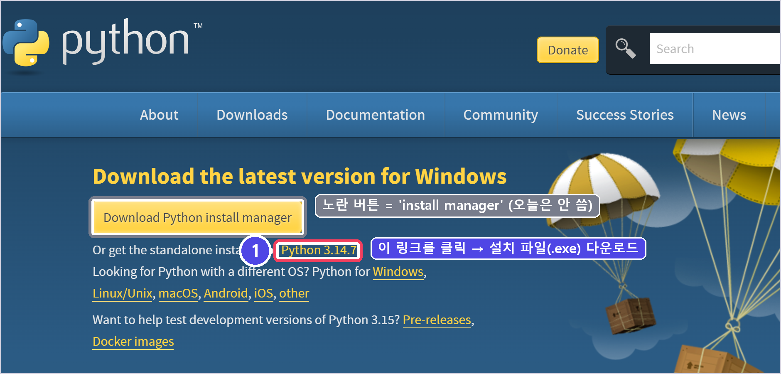
3부 · 개발 환경 구축
① Python 설치 (1) 설치 파일 내려받기
1
주소창에 python.org/downloads
브라우저(크롬·엣지) 맨 위 주소창에 입력하고 Enter.
2
노란 버튼 말고, 그 아래 링크
노란 버튼은 'Python install manager'라는 별도 프로그램입니다. 우리는 그 아래 "Or get the standalone installer for Python 3.14.x"의 파란 링크를 클릭 → python-3.14.x-amd64.exe 가 내려받아집니다.
3
받은 파일 실행
브라우저 오른쪽 위 다운로드 목록 또는 '다운로드' 폴더에서 python-3.14.x-amd64.exe 를 더블클릭 → 설치 화면이 뜹니다 (다음 장).
python.org/downloads. Windows에서 접속하면 자동으로 Windows용 화면이 나옵니다 (2026년 8월 기준 화면)
버전 숫자가 슬라이드와 달라요
3.14.8, 3.15.0처럼 날짜에 따라 바뀝니다. 3.11 이상이면 무엇이든 괜찮습니다. Mac은 같은 화면에서 'macOS' 링크로 들어가 .pkg 파일을 받아 설치하면 됩니다 (Mac은 PATH 체크가 없습니다).
21
Notes:
첫 번째, Python입니다. 두 장에 걸쳐서 갑니다. 이번 장은 설치 파일을 내려받는 것까지.
오른쪽 순서대로 갑니다.
1번. 브라우저(크롬이든 엣지든)를 열고 맨 위 주소창에 python.org/downloads 를 입력하고 Enter. 그러면 왼쪽 화면이 나옵니다. Windows에서 접속하면 자동으로 "Download the latest version for Windows"라고 Windows용 화면이 나옵니다.
2번, 여기가 오늘의 첫 번째 함정입니다. 화면에 노란 큰 버튼이 있죠, "Download Python install manager". 이걸 누르고 싶은 마음이 들지만 오늘은 누르지 않습니다. 이건 'install manager'라는, 파이썬을 관리해 주는 별도의 프로그램입니다. 2025년쯤부터 새로 생긴 건데, 우리 수업은 전통적인 설치 방식으로 통일합니다. 이유는 간단합니다. 인터넷에 있는 거의 모든 안내 자료와 이 강의 자료가 전통 방식 기준이라, 문제가 생겼을 때 검색해서 해결하기가 훨씬 쉽기 때문입니다.
우리가 누를 것은 노란 버튼 바로 아래 문장입니다. "Or get the standalone installer for Python 3.14.7", 여기서 파란색 "Python 3.14.7" 링크. 슬라이드에 빨간 네모 1번으로 표시해 뒀습니다. 이걸 클릭하면 python-3.14.7-amd64.exe 라는 파일이 내려받아집니다. 'standalone installer'는 '독립 설치 파일'이라는 뜻입니다.
3번. 내려받은 파일을 실행합니다. 브라우저 오른쪽 위 다운로드 아이콘을 눌러도 되고, 파일 탐색기의 '다운로드' 폴더에 가도 됩니다. python-3.14.7-amd64.exe 를 더블클릭하면 설치 화면이 뜹니다. 그 화면은 다음 장에서 봅니다. 아직 아무것도 누르지 말고 다음 장 보고 누르세요.
아래 노란 박스, 자주 나오는 질문입니다. "슬라이드에는 3.14.7인데 제 화면은 3.14.8이에요" 하는 질문이 나올 텐데, 괜찮습니다. 날짜에 따라 숫자가 바뀝니다. 3.11 이상이면 무엇이든 됩니다. Mac 사용자는 같은 화면에서 'macOS' 링크로 들어가서.pkg 파일을 받아 설치하면 되고, Mac은 다음 장에 나오는 PATH 체크가 없어서 그냥 계속 '계속' 버튼만 누르면 됩니다.
다운로드에 1, 2분 걸립니다. 노란 버튼을 눌렀다면 그 파일은 무시하고 링크를 다시 누르면 됩니다.

Slide 22
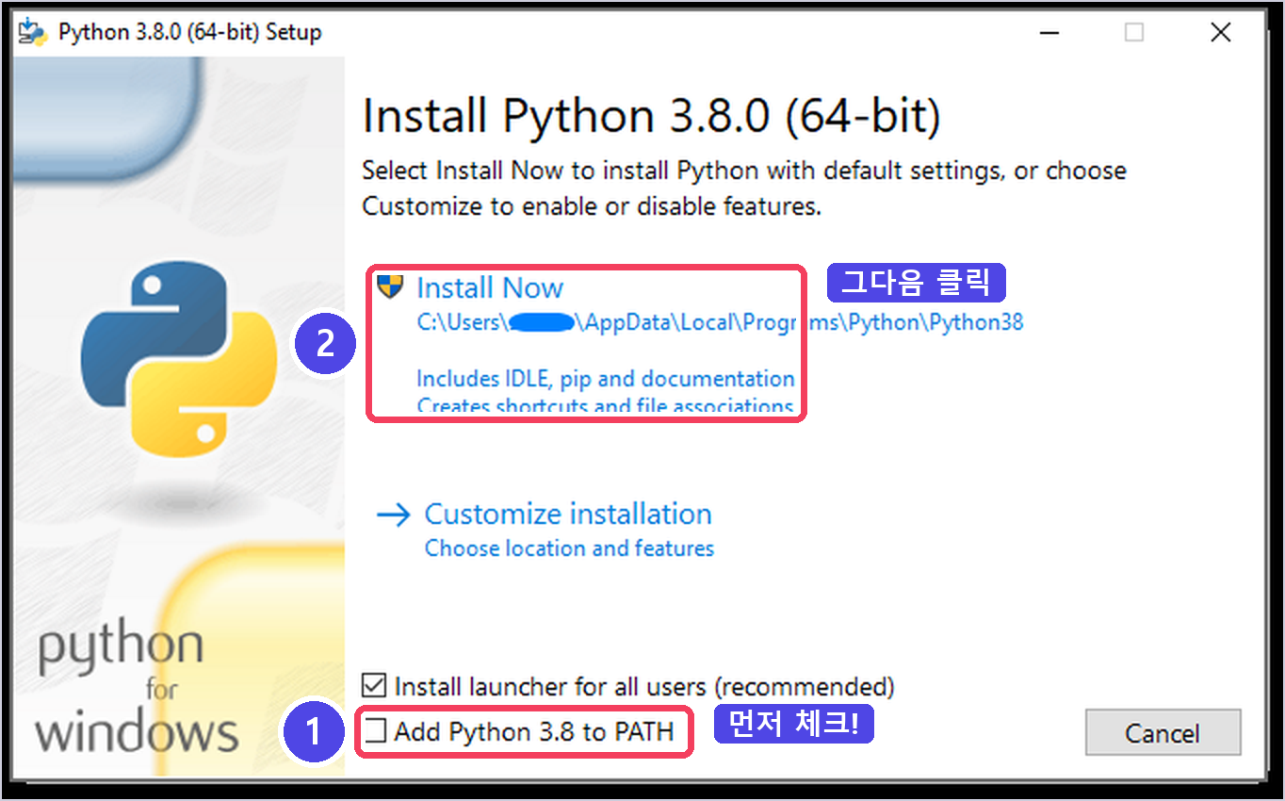
3부 · 개발 환경 구축
① Python 설치 (2) 설치 화면에서 딱 두 번 클릭
확인: 터미널(명령 프롬프트)을 '새로' 열고
python --version
# Python 3.14.7 ← 버전 숫자가 찍히면 성공
py --version
# 위가 안 되면 Windows에선 py 로도 확인
# Mac은 python3 --version
PATH 체크를 놓쳤다면?
Windows 설정 → 앱 → 'Python 3.14' 제거 → 설치 파일을 다시 실행해서 체크하고 재설치. 1분이면 됩니다.
출처: docs.python.org (3.8 화면, 배치 동일). 최신 버전은 체크박스 글자가 'Add python.exe to PATH'
1
맨 아래 'Add python.exe to PATH' 체크
'python'을 치면 Microsoft Store가 열려요
PATH가 안 잡힌 신호입니다. 위와 같이 재설치하거나, 일단 py --version 으로 확인하고 넘어가도 됩니다.
이걸 켜야 어느 폴더에서든 python 명령이 '먹습니다'. 오늘 실습에서 가장 많이 놓치는 지점입니다.
2
Install Now → 'Setup was successful' → Close
22
Notes:
설치 화면이 떴을 겁니다. 왼쪽 그림과 거의 똑같은 창입니다. 이 그림은 파이썬 공식 문서에 있는 3.8 버전 화면인데, 최신 버전도 배치는 똑같고 맨 아래 체크박스 글자만 "Add python.exe to PATH"로 바뀌었습니다.
여기서 딱 두 번 클릭합니다. 순서가 중요합니다.
1번, 맨 아래 "Add python.exe to PATH" 체크박스를 먼저 켭니다. 이게 오늘 실습에서 가장 많이 놓치는 지점입니다. 매 학기 이거 하나 때문에 수십 분씩 잡아먹습니다. PATH가 뭐냐면, 컴퓨터가 "python이라는 명령이 들어오면 어디 있는 프로그램을 실행할지"를 적어 둔 주소록 같은 것입니다. 이 체크를 켜야 그 주소록에 파이썬이 등록돼서, 어느 폴더에서든 python 명령이 '먹습니다'. 안 켜면 설치는 되는데 터미널에서 python을 쳐도 못 찾습니다.
2번, 그다음에 "Install Now"를 클릭합니다. 1에서 2분 정도 진행 표시가 지나가고 "Setup was successful"이라고 뜨면 Close를 누르면 끝입니다. 중간에 "이 앱이 디바이스를 변경할 수 있도록 허용하시겠어요?" 창이 뜨면 '예'입니다.
다 됐으면 확인합니다. 오른쪽 검은 박스입니다. 중요한 건 터미널을 '새로' 여는 것입니다. 설치 전에 열어 둔 터미널은 새 프로그램을 모릅니다. 아까 연 명령 프롬프트 창을 닫고, Win 키, cmd, Enter로 새로 여세요. 그리고 python --version 을 칩니다. python 띄고 하이픈 두 개 version. "Python 3.14.7"처럼 버전 숫자가 찍히면 성공입니다.
만약 python이 안 먹으면 py --version 을 쳐 보세요. Windows에는 py라는 실행기가 따로 있어서 이건 PATH와 상관없이 먹는 경우가 많습니다. Mac은 python3 --version 입니다. 3을 붙입니다.
오른쪽 아래 두 박스가 자주 생기는 문제입니다. PATH 체크를 놓치고 설치했다면 고민하지 말고 다시 설치하는 게 제일 빠릅니다. Windows 설정, 앱, 'Python 3.14' 찾아서 제거, 아까 받은 설치 파일을 다시 실행해서 이번엔 체크하고 Install Now. 1분이면 됩니다. 그리고 python을 쳤는데 Microsoft Store가 열리는 경우가 있습니다. Windows가 "파이썬이 없으니 스토어에서 깔아라"고 안내하는 건데, 이것도 PATH가 안 잡힌 신호입니다. 재설치하거나, 일단 py --version 으로 확인하고 넘어가도 됩니다.

Slide 23
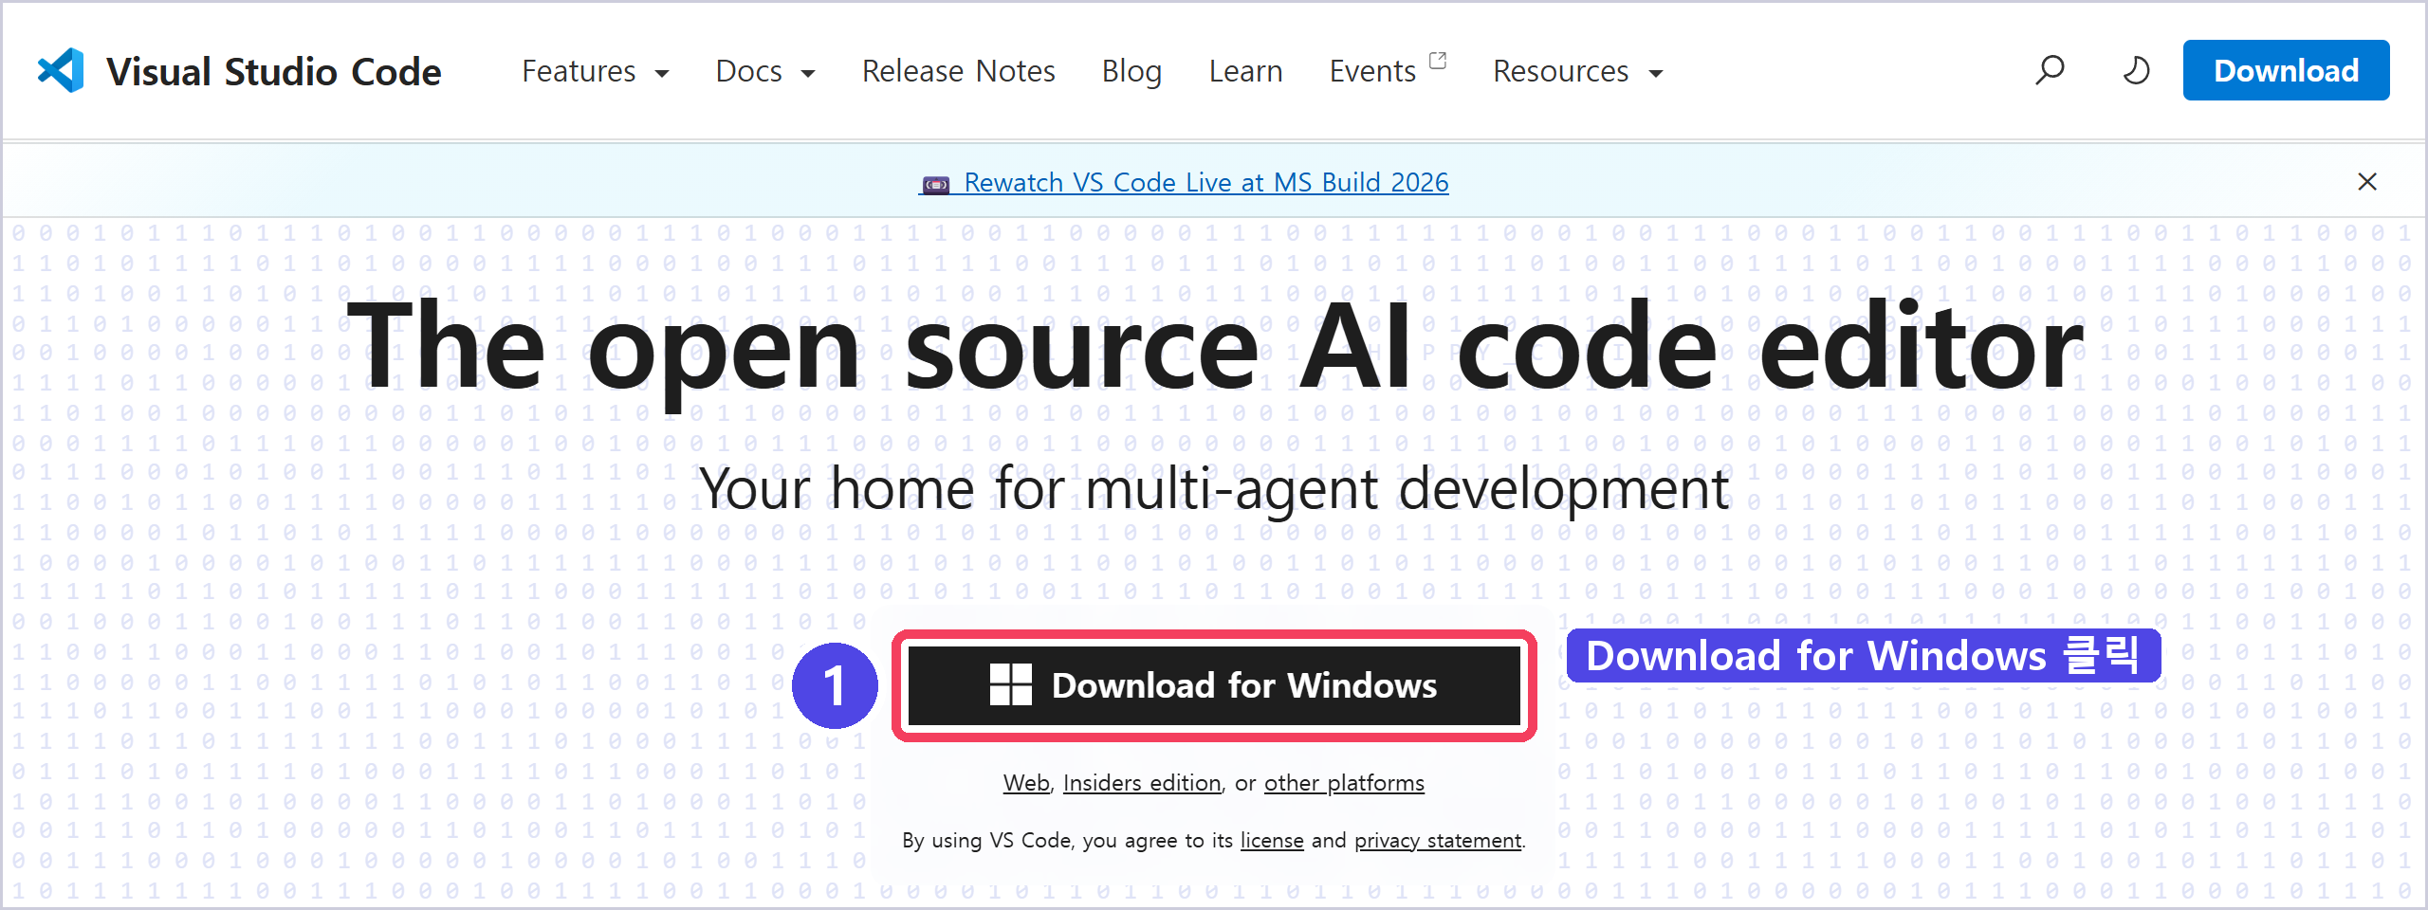
3부 · 개발 환경 구축
② VS Code 설치: 내려받고, 전부 기본값으로 Next
1
접속 → 'Download for Windows' 클릭
VSCodeUserSetup-x64-1.xx.exe 가 내려받아집니다.
2
실행 → 'I accept' → Next만 계속
설치 위치, 시작 메뉴, 추가 작업 화면이 차례로 나오는데 전부 기본값 그대로 Next → Install → Finish. ('Launch Visual Studio Code' 체크는 켜 둔 채로.)
3
VS Code 창이 뜨면 통과
code.visualstudio.com. 접속하면 내 운영체제에 맞는 'Download for Windows' 버튼이 보입니다
처음엔 영어 화면입니다. 다음 장에서 한국어 팩과 Python 확장을 설치합니다.
'확장(Extension)'이라는 개념. 다음 장에서 두 개 설치합니다
VS Code는 처음엔 빈 작업대입니다. 필요한 공구를 '확장'으로 끼워 넣는 구조라서, 오늘은 한국어 팩(화면을 한국어로)과 Python(파이썬 코드 색칠·실행 도우미) 두 개만 설치합니다. 다음 주에는 이 목록에 Codex가 추가됩니다. AI에게 지시하면 파일을 만들고 고쳐 주는 코딩 에이전트가 이 자리에 들어옵니다.
23
Notes:
두 번째, VS Code입니다. 이건 쉽습니다.
1번. 브라우저 주소창에 code.visualstudio.com 을 입력합니다. 왼쪽 화면이 나오는데, 가운데 큰 검은 버튼 "Download for Windows"가 보이죠. 사이트가 여러분 컴퓨터의 운영체제를 알아서 감지해서 맞는 버튼을 보여 줍니다. Mac이면 "Download for macOS"라고 나옵니다. 그걸 누르면 VSCodeUserSetup-x64-1.xx.exe 같은 이름의 파일이 내려받아집니다.
2번. 받은 파일을 실행하면 설치 마법사가 뜹니다. 첫 화면은 사용권 계약인데 "I accept the agreement"를 고르고 Next. 그다음부터 설치 위치, 시작 메뉴 폴더, 추가 작업 선택 화면이 차례로 나오는데 전부 기본값 그대로 Next만 누릅니다. 하나도 바꿀 필요 없습니다. 특히 '추가 작업' 화면에 "Add to PATH"라는 항목이 있는데 기본으로 체크돼 있으니 그대로 두면 됩니다. Install을 누르고 잠깐 기다린 뒤 Finish. 이때 "Launch Visual Studio Code" 체크가 켜져 있으면 Finish와 동시에 VS Code가 실행됩니다.
3번. VS Code 창이 뜨면 이 단계 통과입니다. 처음엔 영어 화면이고, 환영 페이지가 뜹니다. 다음 장에서 한국어로 바꾸고 Python 확장을 설치합니다.
아래 박스는 '확장'이라는 개념입니다. VS Code는 처음엔 빈 작업대입니다. 필요한 공구를 '확장(Extension)'이라는 이름으로 끼워 넣는 구조입니다. 스마트폰에 앱을 깔아서 기능을 늘리는 것과 똑같습니다. 오늘은 딱 두 개만 설치합니다. 한국어 팩은 화면 메뉴를 한국어로 바꿔 주는 것이고, Python은 파이썬 코드에 색을 입히고 실행을 도와주는 것입니다. 그리고 다음 주에는 이 목록에 Codex가 추가됩니다. AI에게 지시하면 파일을 만들고 고쳐 주는 코딩 에이전트가 이 자리에 들어옵니다. 오늘은 자리만 만들어 두는 셈입니다.
다운로드와 설치에 2, 3분 걸립니다.

Slide 24
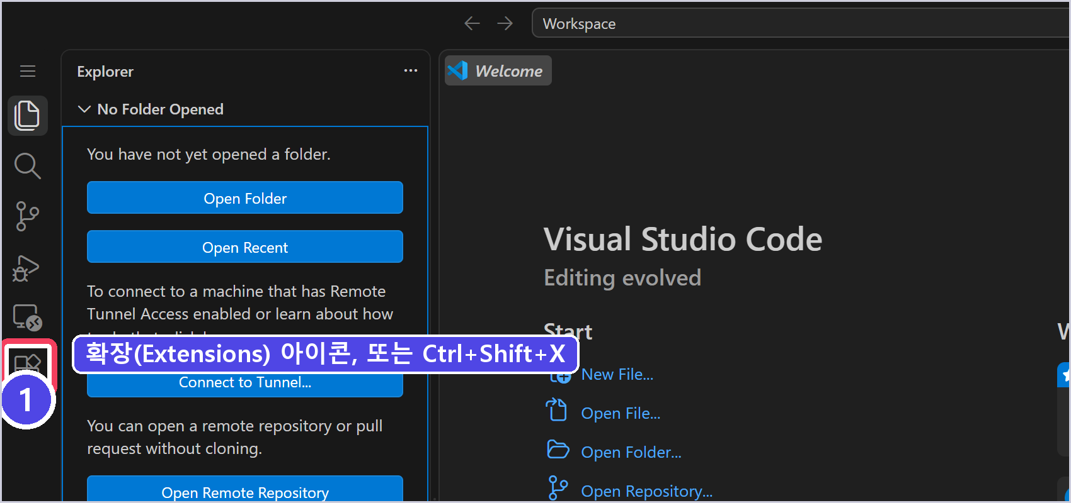
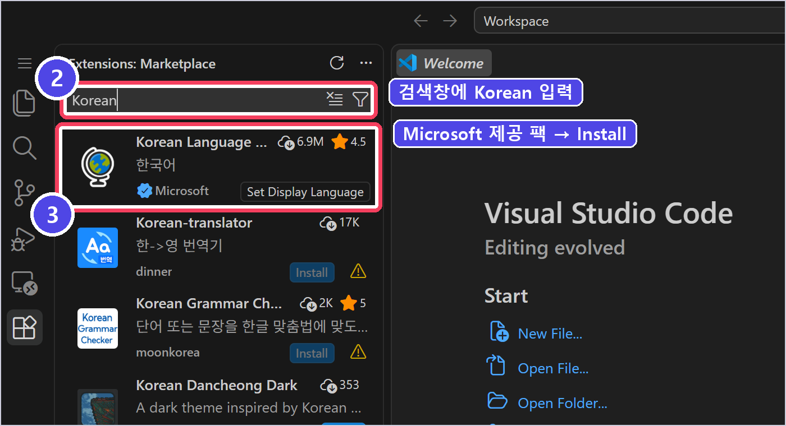
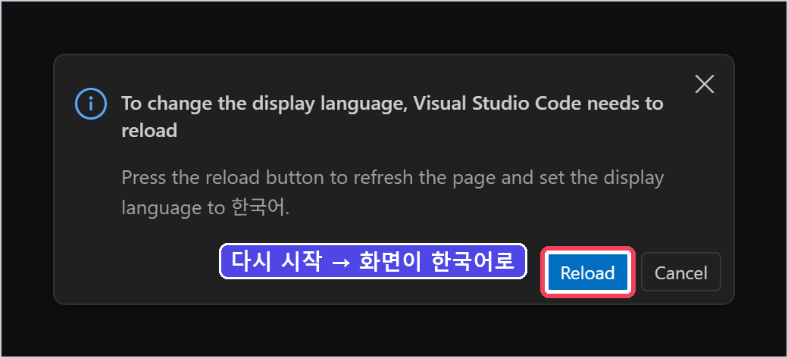
3부 · 개발 환경 구축
② VS Code 확장 설치 (1) 한국어 팩
① 왼쪽 세로 막대의 '확장' 아이콘 (네모 블록 네 개). 단축키 Ctrl+Shift+X
② 검색창에 Korean 입력 → ③ 'Korean Language Pack for Visual Studio Code' (Microsoft) 의 Install
4
다시 시작하면 메뉴가 한국어로
왜 한국어 팩부터?
이후 슬라이드의 메뉴 이름을 한국어로 안내하기 때문입니다. 영어 그대로 쓰고 싶은 사람은 건너뛰어도 됩니다.
'파일 · 편집 · 보기 … 터미널 · 도움말' 처럼 바뀌면 성공. 알림을 놓쳤으면 VS Code를 껐다 켜면 됩니다.
④ 설치 직후 알림에서 'Change Language and Restart'
24
Notes:
VS Code가 켜졌으면 확장 두 개를 설치합니다. 먼저 한국어 팩입니다. 왼쪽 위 화면부터 보세요.
1번. VS Code 왼쪽에 세로로 아이콘이 늘어선 막대가 있습니다. 위에서부터 파일 두 장, 돋보기, 가지 모양, 재생 버튼, 그리고 네모 블록 네 개짜리 아이콘. 그 네모 블록 네 개가 '확장' 아이콘입니다. 슬라이드에 빨간 네모 1번으로 표시해 뒀습니다. 그걸 클릭하세요. 단축키는 Ctrl+Shift+X 입니다. 클릭하면 왼쪽에 "Extensions: Marketplace"라는 패널이 열립니다. Marketplace, 확장을 고르는 장터입니다.
2번, 오른쪽 위 화면입니다. 패널 맨 위에 검색창이 있습니다. 거기에 Korean 이라고 칩니다. 그러면 결과가 쭉 나오는데, 3번, 맨 위에 "Korean Language Pack for Visual Studio Code", 제작자 Microsoft, 다운로드 690만 회짜리가 있습니다. 비슷한 이름이 여러 개 나오는데 Microsoft가 만든 것, 파란 체크 표시가 있는 것을 고르세요. 그 항목의 파란 "Install" 버튼을 클릭합니다.
4번, 왼쪽 아래 화면입니다. 설치가 끝나면 오른쪽 아래에 알림이 하나 뜹니다. "Would you like to change VS Code's UI language to Korean and restart?" 하고 "Change Language and Restart" 버튼. 그 버튼을 누르면 VS Code가 껐다 켜지면서 메뉴가 전부 한국어로 바뀝니다. 슬라이드 그림은 웹 버전이라 "Reload"라고 나오는데 같은 뜻입니다.
다시 켜졌을 때 위쪽 메뉴가 '파일, 편집, 선택 영역, 보기, 이동, 실행, 터미널, 도움말'처럼 한국어로 보이면 성공입니다. 알림을 놓쳤거나 실수로 닫았으면 VS Code를 완전히 껐다가 다시 켜면 됩니다. 그래도 영어면 질문하세요.
오른쪽 아래, 왜 한국어 팩부터 하느냐. 이후 슬라이드에서 메뉴 이름을 "터미널, 새 터미널"처럼 한국어로 안내하기 때문입니다. 영어 그대로 쓰고 싶은 사람은 건너뛰어도 됩니다. 그 경우 슬라이드의 괄호 안 영어 이름을 보면 됩니다.
30초에서 1분 정도 걸립니다.

Slide 25
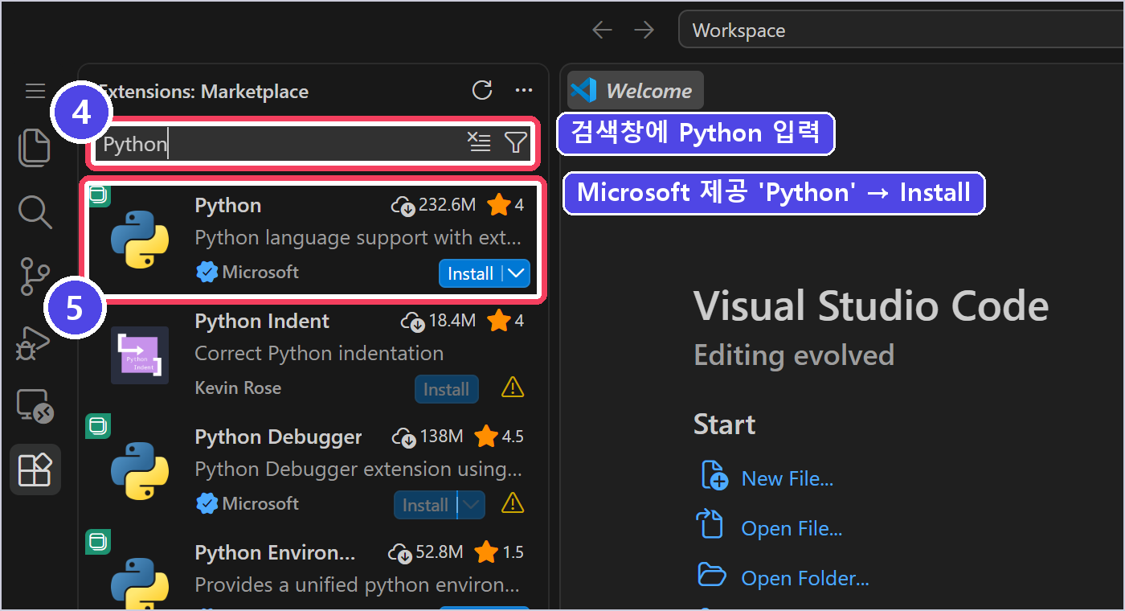
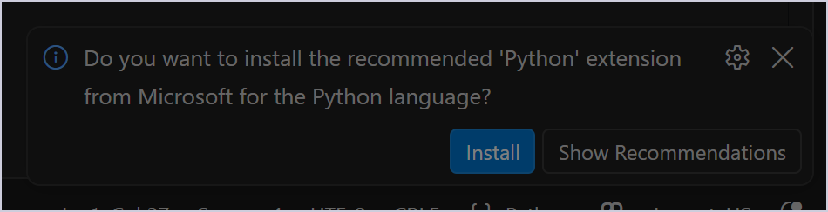
3부 · 개발 환경 구축
② VS Code 확장 설치 (2) Python
5
Microsoft가 만든 'Python'을 고르세요
비슷한 이름이 여러 개 나옵니다. 제작자가 Microsoft이고 파란 체크 표시가 있는 맨 위 항목이 정답입니다. 함께 'Python Debugger', 'Pylance'가 자동으로 딸려 옵니다.
6
Install 버튼이 톱니바퀴(⚙)로 바뀌면 완료
설치는 10~30초. 왼쪽 확장 목록의 '설치됨(INSTALLED)' 칸에 한국어 팩과 Python 두 개가 보이면 이 단계 통과입니다.
나중에 .py 파일을 열었을 때 이런 알림이 뜨면 그냥 Install을 누르면 됩니다.
④ 검색창에 Python 입력 → ⑤ 맨 위 'Python' (Microsoft, 다운로드 2억 회 이상) 의 Install
이 단계 통과 기준
VS Code 메뉴가 한국어로 보이고, 확장 아이콘을 눌렀을 때 '설치됨' 목록에 Korean Language Pack 과 Python 이 있다. 둘 다 되면 손 들어서 확인받고 다음으로.
25
Notes:
확장 두 번째, Python입니다. 방금과 똑같은 방법입니다.
4번. 확장 패널의 검색창에 이번엔 Python 이라고 칩니다. 한국어 팩을 깔고 재시작했다면 패널 이름이 '확장: 마켓플레이스'로 바뀌어 있을 겁니다.
5번. 결과 맨 위에 "Python", 제작자 Microsoft, 다운로드 2억 3천만 회짜리가 나옵니다. 오른쪽 설명처럼 비슷한 이름이 여러 개 나옵니다. Python Debugger, Python Indent, Python Preview 등등. 그중 제작자가 Microsoft이고 파란 체크 표시가 있는, 이름이 딱 "Python"인 맨 위 항목이 정답입니다. 그 항목의 파란 Install 버튼을 누릅니다. 이걸 깔면 'Python Debugger'와 'Pylance'라는 확장이 자동으로 함께 설치되는데, 정상입니다. 세 개가 한 세트입니다.
6번. 설치는 10에서 30초 걸립니다. 파란 Install 버튼이 톱니바퀴 아이콘으로 바뀌면 설치 완료입니다. 확인하려면 확장 패널의 검색창을 비워 보세요. 그러면 '설치됨(INSTALLED)' 목록이 보이는데, 거기에 Korean Language Pack과 Python이 있으면 됩니다.
오른쪽 아래 작은 화면은 나중에 볼 알림입니다. 파이썬 파일, 그러니까.py로 끝나는 파일을 열었을 때 "Python 확장을 설치할까요?"라는 알림이 뜨는 경우가 있습니다. 이미 깔았으면 안 뜨고, 혹시 뜨면 그냥 Install을 누르면 됩니다.
아래 초록 박스가 이 단계 통과 기준입니다. VS Code 메뉴가 한국어로 보이고, 확장 아이콘을 눌렀을 때 '설치됨' 목록에 두 개가 있다. 둘 다 되면 다음으로 갑니다.
여기까지가 대략 절반입니다.

Slide 26
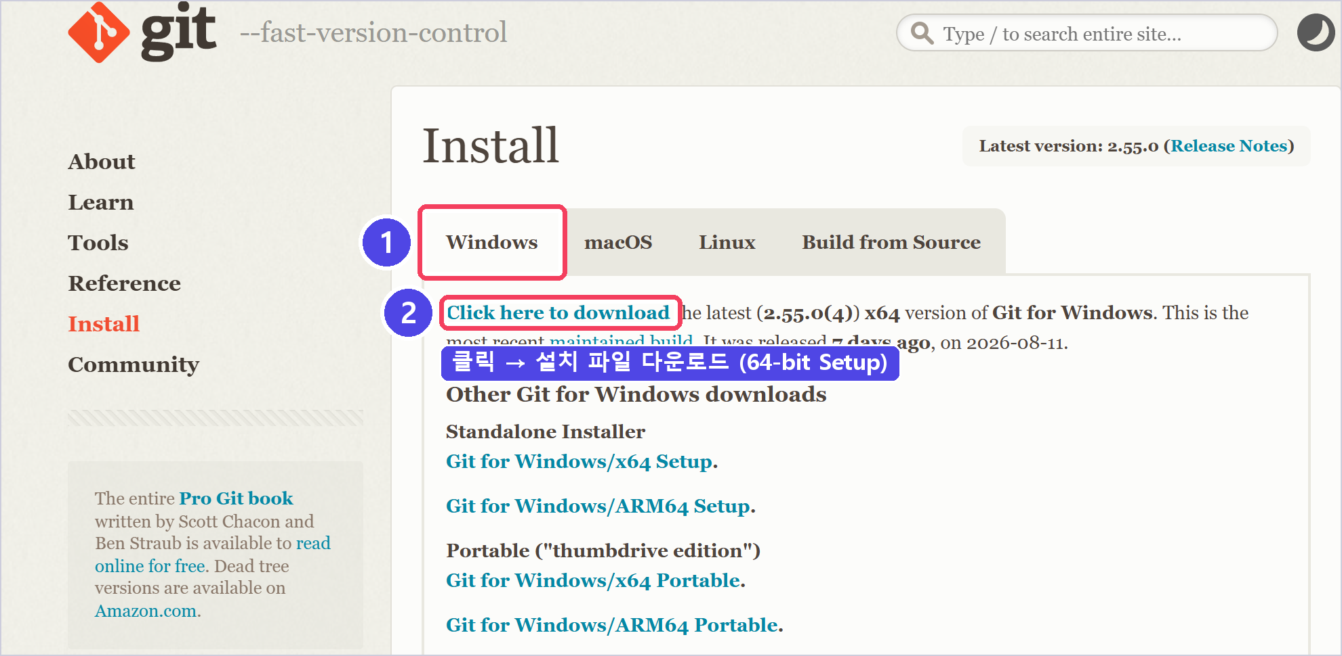
3부 · 개발 환경 구축
③ Git 설치: 화면이 많이 나와도 전부 Next
1
git-scm.com → Install → Windows 탭
주소창에 git-scm.com 입력 → 페이지 왼쪽 'Install' 클릭 → 'Windows' 탭이 선택돼 있는지 확인.
2
'Click here to download' 클릭
Git-2.xx.x-64-bit.exe 가 내려받아집니다. (Mac은 macOS 탭. 또는 터미널에 git 을 치면 설치 안내가 뜹니다.)
3
실행 후 Next만 계속 → Finish
에디터 선택, 브랜치 이름, PATH, 줄바꿈 등 낯선 옵션 화면이 계속 나옵니다. 하나도 바꾸지 말고 Next. 나중에 언제든 바꿀 수 있습니다.
git-scm.com → 왼쪽 메뉴 'Install' → 'Windows' 탭. 'Click here to download' 가 64비트 설치 파일입니다
Git이 뭐였죠?
파일의 변경 기록을 남기는 도구입니다. '누가, 언제, 무엇을' 바꿨는지 전부 남고, 되돌릴 수도 있습니다. 설치가 끝나도 아이콘이나 창은 안 뜹니다. 터미널에서 git 명령이 먹는지로 확인합니다 (다음 장).
26
Notes:
세 번째, Git입니다. 아까 말한 '변경 기록 도구'입니다.
1번. 브라우저 주소창에 git-scm.com 을 입력합니다. 페이지 왼쪽 메뉴에 About, Learn, Tools, Reference, Install, Community가 있는데 'Install'을 클릭합니다. 그러면 왼쪽 화면처럼 Windows, macOS, Linux 탭이 있는 설치 페이지가 나옵니다. Windows 탭이 선택돼 있는지 확인하세요. 주소창에 바로 git-scm.com/install/windows 를 쳐도 같은 곳으로 갑니다.
2번. 첫 줄에 파란 글씨로 "Click here to download"가 있습니다. 슬라이드 빨간 네모 2번입니다. 그 뒤에 "the latest (2.55.0) x64 version of Git for Windows"라고 이어지죠. 여기서 x64는 64비트라는 뜻이고, 요즘 노트북은 거의 전부 64비트라 이걸 받으면 됩니다. 클릭하면 Git-2.55.0-64-bit.exe 같은 파일이 내려받아집니다. 숫자는 날짜에 따라 다릅니다. Mac 사용자는 macOS 탭을 보거나, 더 간단하게는 터미널에 git 이라고 쳐 보세요. 없으면 설치하겠냐는 안내가 자동으로 뜹니다.
3번. 받은 파일을 실행하면 설치 화면이 뜨는데, 이게 좀 깁니다. 에디터 선택, 브랜치 이름, PATH 조정, 줄바꿈 처리, 터미널 종류… 낯선 단어가 가득한 화면이 열 개 넘게 이어집니다. 하나도 바꾸지 말고 전부 Next를 누르세요. 마지막에 Install, 그리고 Finish. 이 옵션들은 나중에 언제든 바꿀 수 있고, 기본값이 이 수업에 가장 잘 맞습니다. Finish 화면에 "View Release Notes" 체크가 있으면 꺼도 됩니다.
아래 박스, Git이 뭐였는지 다시 한 번. 파일의 변경 기록을 남기는 도구입니다. 누가, 언제, 무엇을 바꿨는지 전부 남고, 되돌릴 수도 있습니다. 한 가지 미리 말씀드리면, Git은 설치가 끝나도 바탕화면에 아이콘이 생기거나 창이 뜨지 않습니다. 눈에 보이는 프로그램이 아니라, 터미널에서 git 명령이 먹는지로 확인합니다. 그건 다음 장에서 합니다.
다운로드 1분, 설치 2, 3분 정도 걸립니다.

Slide 27
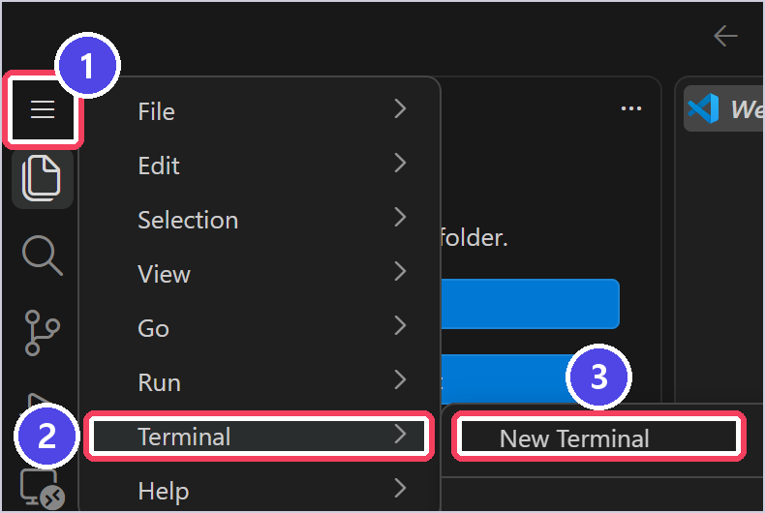
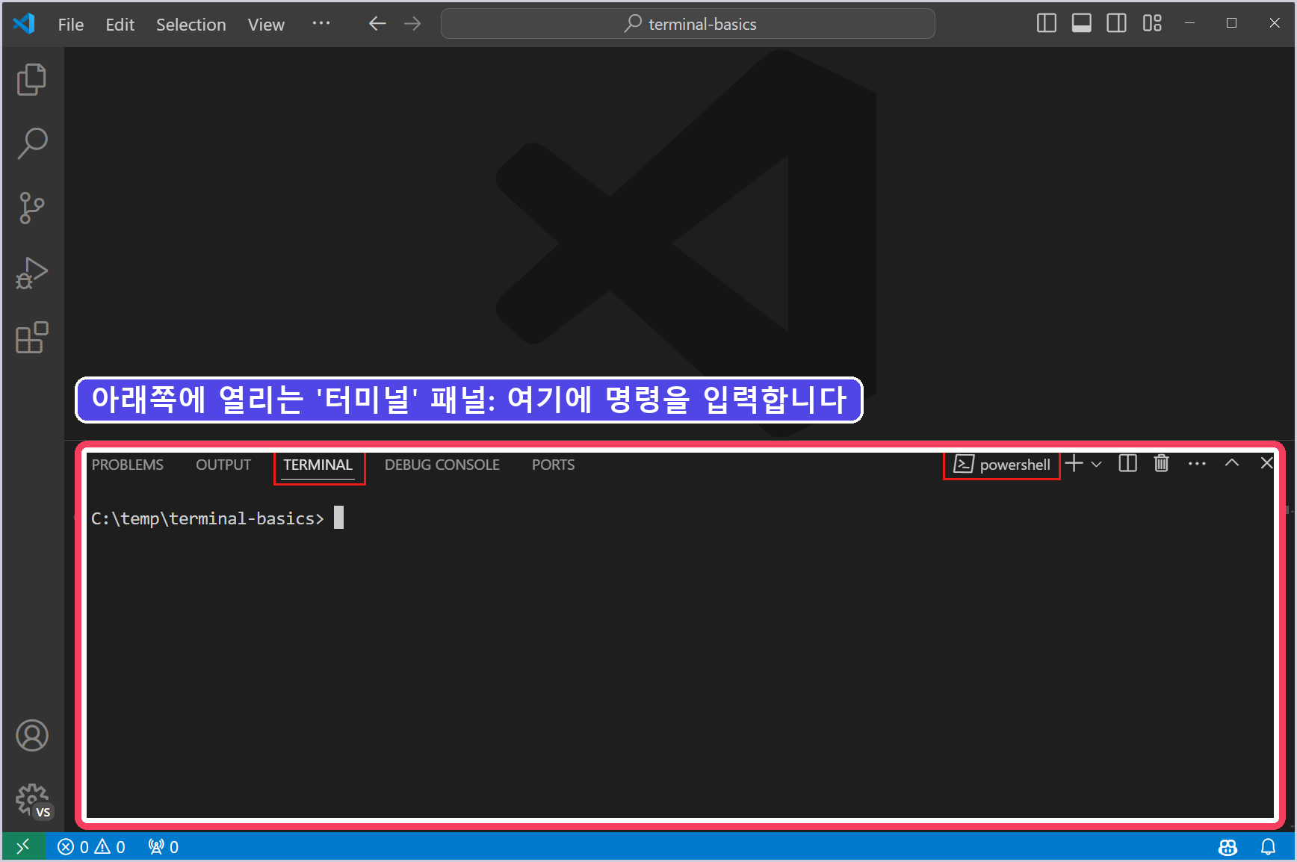
3부 · 개발 환경 구축
③ Git 확인과 첫 설정: VS Code 안의 터미널에서
VS Code 터미널 (따옴표 안만 본인 것으로 바꿔서 입력)
git --version
# git version 2.55.x ← 숫자가 찍히면 설치 성공
git config --global user.name "Hong Gildong"
git config --global user.email "you@dju.kr"
git config --global --list # 등록된 설정 확인
① 메뉴 → ② 터미널(Terminal) → ③ 새 터미널(New Terminal). 단축키 Ctrl+` (숫자 1 왼쪽의 ` 키). PC 설치판은 창 위쪽에 메뉴가 바로 보입니다.
이름·이메일 = 기록에 남는 서명
'git'을 찾을 수 없다고 나와요
설치 전에 켜 둔 VS Code는 새 프로그램을 모릅니다. VS Code를 완전히 끄고 다시 켠 뒤 새 터미널에서 다시 시도하세요.
앞으로 남길 모든 커밋(기록)에 붙습니다. 이메일은 잠시 후 만들 GitHub 계정과 같은 것으로. 그래야 GitHub가 '이 기록은 이 사람 것'이라고 연결해 줍니다. 회사·팀에서도 똑같이 합니다.
통과 기준: git --version 에 숫자가 나오고, git config --global --list 에 user.name 과 user.email 이 보인다.
아래쪽에 열리는 터미널 패널 (출처: VS Code Docs)
27
Notes:
Git이 잘 깔렸는지 확인하고, 첫 설정을 합니다. 이번엔 명령 프롬프트 대신 VS Code 안의 터미널을 씁니다.
먼저 VS Code에서 터미널 여는 법, 왼쪽 위 화면입니다. 1번 메뉴에서 2번 '터미널(Terminal)'을 누르고 3번 '새 터미널(New Terminal)'을 누릅니다. 슬라이드 그림은 창이 좁을 때 나오는 줄 세 개짜리 메뉴 아이콘 화면이고, 여러분 PC 설치판은 창 위쪽에 '파일 편집 선택 영역 보기 이동 실행 터미널 도움말' 메뉴가 바로 보이니까 거기서 '터미널'을 누르면 됩니다. 단축키는 Ctrl+백틱입니다. 백틱은 키보드 왼쪽 위, 숫자 1 왼쪽에 있는 ` 키입니다. 물결(~)이랑 같이 있는 키요. 누르면 왼쪽 아래 화면처럼 VS Code 창 아래쪽에 터미널 패널이 열립니다. 여기가 이제부터 우리의 터미널입니다.
오른쪽 검은 박스의 명령을 위에서부터 한 줄씩 칩니다.
첫 줄, git --version. "git version 2.55.0.windows.1"처럼 숫자가 찍히면 설치 성공입니다.
그다음 서명 등록입니다. git config --global user.name "Hong Gildong", 따옴표 안을 본인 이름으로 바꿉니다. 영문이든 한글이든 상관없습니다. 그다음 git config --global user.email "you@dju.kr", 따옴표 안을 본인 이메일로 바꿉니다. 여기서 중요한 것: 이 이메일은 잠시 후 GitHub 계정을 만들 때 쓸 이메일과 똑같이 맞춰 주세요. 학교 이메일을 권합니다.
왜 이걸 하느냐. 아래 왼쪽 설명입니다. 이 이름과 이메일은 앞으로 여러분이 남기는 모든 기록('커밋'이라고 부릅니다)에 자동으로 붙는 서명입니다. 이메일을 GitHub 계정과 같게 맞춰야 GitHub가 "이 기록은 이 사람 것"이라고 연결해 줍니다. 회사나 팀에서 개발할 때도 똑같이 합니다.
마지막 줄, git config --global --list 를 치면 등록된 설정이 쭉 나옵니다. 그중에 user.name=본인이름, user.email=본인이메일 이 보이면 통과입니다.
오른쪽 분홍 박스, 자주 나는 문제. "'git'은(는) 내부 또는 외부 명령… 이 아닙니다"라고 나오면, Git 설치 전에 켜 둔 VS Code가 새 프로그램을 몰라서 그렇습니다. VS Code를 완전히 끄고(창 닫기) 다시 켠 뒤 새 터미널에서 다시 치세요. 그래도 안 되면 질문하세요.

Slide 28
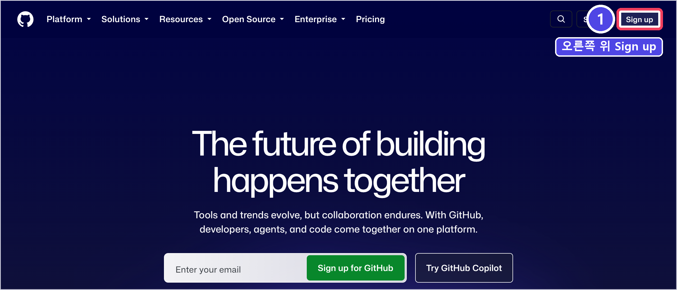

3부 · 개발 환경 구축
④ GitHub 계정 만들기
1
github.com → Sign up
이메일 → 비밀번호(15자 이상 또는 8자+숫자+소문자) → 아이디(Username) → 국가 순서로 입력하고 Continue.
2
이메일 = Git에 등록한 그 주소
학교 이메일을 권합니다 (학생 혜택 인증에도 쓰임). '사람인지 확인' 퍼즐이 나오면 풀고, 이메일로 온 8자리 코드를 입력하면 가입 완료.
3
로그인된 첫 화면(대시보드)이 보이면 통과
왼쪽에 'Top repositories', 오른쪽 위에 + 버튼과 내 프로필 사진이 보이는 화면입니다.
github.com 첫 화면. 오른쪽 위 'Sign up' (가운데 이메일 칸에 주소를 넣고 'Sign up for GitHub'를 눌러도 같은 절차)
아이디(Username)는 신중하게. github.com/아이디 가 여러분의 공개 포트폴리오 주소
몇 년 뒤 입사 지원서에 그대로 적을 주소입니다. 실명 기반(hong-gildong)이나 깔끔한 닉네임을 추천하고, 장난스러운 아이디는 피하세요. 나중에 바꿀 수는 있지만 링크가 다 깨집니다.
28
Notes:
네 번째, GitHub 계정입니다. 이제 인터넷 서비스에 가입합니다.
1번. 브라우저에서 github.com 에 들어가면 왼쪽 화면이 나옵니다. 오른쪽 위에 "Sign in"과 "Sign up"이 있는데, Sign up이 가입입니다. 화면 가운데 이메일 칸에 주소를 넣고 초록 "Sign up for GitHub"를 눌러도 같은 절차로 갑니다. 가입 화면은 이메일, 비밀번호, 아이디(Username), 국가 순서로 입력하고 Continue를 누릅니다. 비밀번호는 15자 이상이거나, 8자 이상에 숫자와 소문자를 섞어야 통과됩니다.
2번. 이메일은 아까 Git에 등록한 그 주소로 하세요. 학교 이메일을 권합니다. 이유는 두 가지인데, Git 서명과 맞춰야 기록이 연결되고, 다음 장에 나올 학생 혜택 인증에도 학교 이메일이 쓰이기 때문입니다. 중간에 "사람인지 확인합니다"라는 퍼즐이 나올 수 있는데 그건 로봇 가입을 막는 것이니 풀어 주세요. 마지막에 그 이메일로 8자리 인증 코드가 오는데, 그걸 입력하면 가입 완료입니다. 이메일이 안 오면 스팸함을 확인하세요.
3번. 가입이 끝나고 로그인된 첫 화면이 보이면 이 단계 통과입니다. 이 화면을 '대시보드'라고 부르는데, 왼쪽에 "Top repositories", 오른쪽 위에 + 버튼과 내 프로필 사진이 보입니다. 처음엔 안내 화면이 몇 개 나올 수 있는데 건너뛰어도 됩니다.
아래 노란 박스가 오늘 꼭 하고 싶은 얘기입니다. 아이디는 잠깐 진지하게 생각하고 정하세요. github.com 슬래시 아이디가 여러분의 공개 포트폴리오 주소가 됩니다. 몇 년 뒤 입사 지원서에 그대로 적을 주소예요. 실명 기반, 예를 들어 hong-gildong 이라든가, 깔끔한 닉네임을 추천합니다. 장난스러운 아이디는 피하세요. 나중에 바꿀 수는 있지만 그동안 만든 링크가 다 깨집니다.
가입에 3분에서 5분 정도 걸립니다. 이메일 인증이 늦으면 기다리는 동안 다음 장을 먼저 봐도 됩니다.

Slide 29
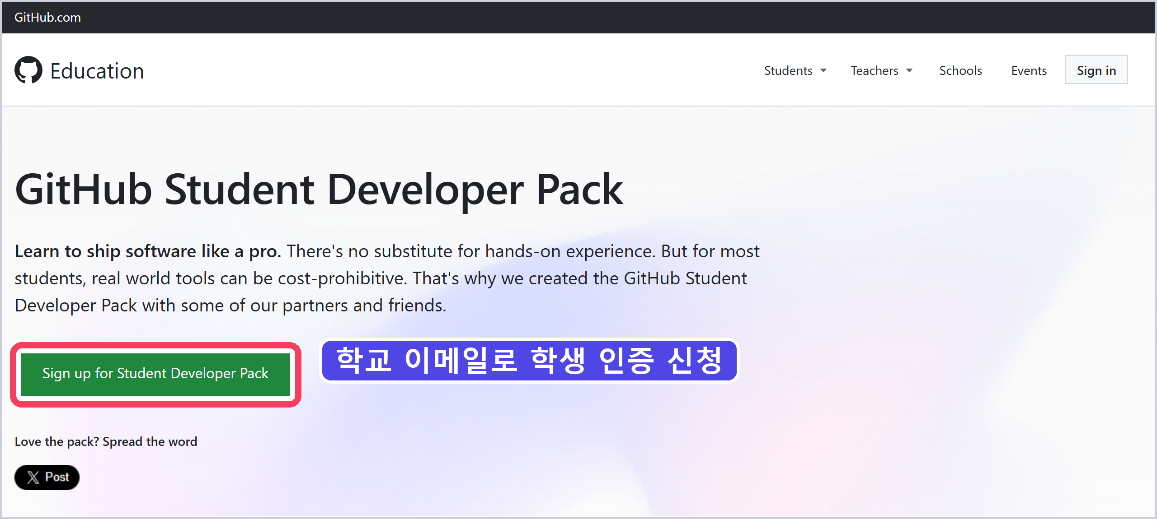

3부 · 개발 환경 구축
(선택) 학생 인증 혜택, GitHub Student Developer Pack
무엇을 주나요
학교 이메일로 재학생 인증을 하면, 여러 유료 개발 도구를 재학 중 무료로 씁니다 (예: GitHub Copilot Pro, JetBrains 전체 IDE, 여러 클라우드 크레딧·도메인 등. 목록은 자주 바뀝니다).
신청 방법
GitHub에 로그인한 상태로 위 주소 접속 → 'Sign up for Student Developer Pack' → 학교 이메일 인증 + 학생증(또는 재학증명서) 사진 업로드 → 며칠 안에 승인 메일.
education.github.com/pack. 초록 버튼으로 신청. 오늘 필수는 아니고, 나중에 여유 있을 때 하면 됩니다
주의
주소를 못 외우겠으면 검색창에 'GitHub Student Pack' 이라고 치면 첫 번째로 나옵니다. 신청은 5분, 승인은 보통 1~7일.
GitHub 계정의 이메일에 학교 이메일이 추가·인증되어 있어야 합니다. 이번 주 과제와는 무관하니, 실습이 끝나고 집에서 천천히 하세요.
29
Notes:
이건 선택 사항입니다. 오늘 안 해도 되니까 정보만 알아 두세요.
GitHub Student Developer Pack, 줄여서 학생 팩입니다. 왼쪽 화면이 그 페이지, education.github.com/pack 입니다.
무엇을 주냐면, 학교 이메일로 재학생 인증을 하면 여러 유료 개발 도구를 재학 중 무료로 쓸 수 있습니다. 예를 들면 GitHub Copilot Pro(AI 코딩 도우미인데 원래 월 1만 원 넘습니다)라든가, JetBrains라는 회사의 전문가용 개발 도구 전체, 여러 클라우드 회사의 크레딧, 무료 도메인 같은 것들입니다. 목록은 자주 바뀌니까 페이지에서 직접 확인하세요.
신청 방법은 간단합니다. GitHub에 로그인한 상태로 이 주소에 들어가서 초록 버튼 "Sign up for Student Developer Pack"을 누르고, 학교 이메일을 인증하고, 학생증이나 재학증명서 사진을 올리면 됩니다. 며칠 안에 승인 메일이 옵니다. 신청 자체는 5분, 승인은 보통 1에서 7일입니다.
주의할 점 하나. GitHub 계정의 이메일에 학교 이메일이 등록되고 인증되어 있어야 합니다. 아까 학교 이메일로 가입했으면 그대로 되고, 개인 이메일로 가입했으면 설정에서 학교 이메일을 추가하면 됩니다.
이번 주 과제와는 무관하니, 오늘 실습이 끝나고 집에서 천천히 하세요. 주소를 못 외우겠으면 검색창에 'GitHub Student Pack'이라고 치면 첫 번째로 나옵니다.
자, 이제 오늘의 하이라이트로 갑니다. 저장소를 만들고 파일을 올립니다.

Slide 30
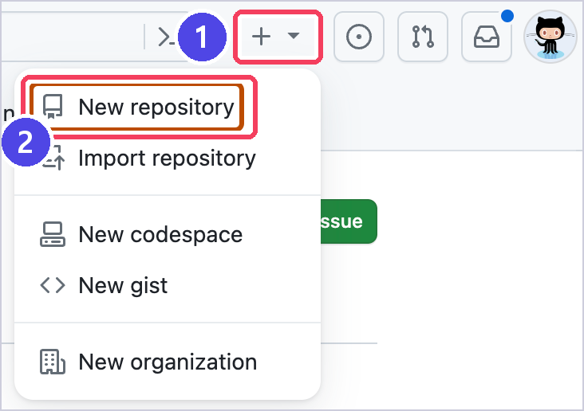
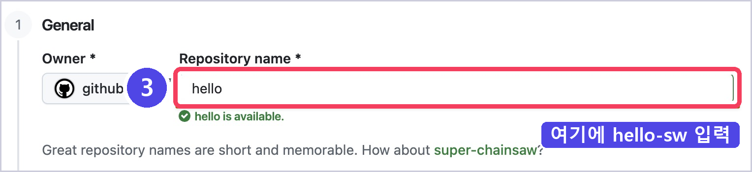
3부 · 개발 환경 구축
첫 저장소(Repository) 만들기: 이름은 hello-sw
저장소(Repository)란
프로젝트 하나의 모든 파일과 변경 기록이 담기는 '서랍'입니다. 앞으로 과제 하나, 프로젝트 하나마다 저장소를 하나씩 만들게 됩니다.
이름 규칙: 영문 소문자와 하이픈(-)만. 띄어쓰기·한글은 피합니다.
README는 '이 저장소가 뭔지' 적어 두는 첫 파일입니다. GitHub가 저장소 페이지 아래에 자동으로 보여 줍니다.
③ Owner는 본인 아이디, Repository name 칸에 hello-sw (영문 소문자·하이픈만). 초록 체크가 뜨면 사용 가능한 이름 (출처: GitHub Docs)
같은 화면 아래쪽에서 고를 것 (양식 요약)
① 오른쪽 위 + 버튼 → ② New repository (출처: GitHub Docs)
4
Public 선택
누구나 볼 수 있는 공개 저장소. 과제 확인을 위해 Public으로 통일합니다.
5
'Add a README file' 체크
설명 파일 하나가 들어간 상태로 시작합니다. 그래야 바로 내 컴퓨터로 내려받아(clone) 작업할 수 있습니다.
6
초록 'Create repository' 버튼
누르면 저장소 페이지가 열립니다. 그 페이지가 다음 장의 화면입니다.
확인: 주소창이 github.com/본인아이디/hello-sw 이고, 파일 목록에 README.md 하나가 보이면 통과.
30
Notes:
이제 첫 저장소를 만듭니다. 저장소, 영어로 Repository, 줄여서 '리포'라고도 부릅니다. 오른쪽 파란 박스부터 보겠습니다. 저장소는 프로젝트 하나의 모든 파일과 변경 기록이 담기는 '서랍'입니다. 앞으로 과제 하나에 저장소 하나, 팀 프로젝트에 저장소 하나, 이런 식으로 늘려 갈 겁니다. 오늘은 연습용으로 하나 만듭니다.
1번, 2번. 왼쪽 위 그림입니다. GitHub 어느 페이지에서든 오른쪽 위에 + 모양 버튼이 있습니다. 누르면 메뉴가 펼쳐지고 맨 위에 "New repository"가 있습니다. 클릭. 이 그림은 GitHub 공식 문서에서 가져온 것이라 여러분 화면과 아이콘 배치가 거의 같습니다.
3번. 새 저장소 만들기 화면이 나옵니다. 위쪽 "General" 부분에 Owner와 Repository name이 있는데, Owner는 본인 아이디가 자동으로 들어가 있고, Repository name 칸에 이름을 씁니다. 오늘은 다 같이 hello-sw 로 통일합니다. h-e-l-l-o, 하이픈, s-w. 저장소 이름은 영문 소문자와 하이픈만 쓰는 게 관례입니다. 띄어쓰기나 한글은 피하세요. 이름 아래에 초록 체크와 "hello-sw is available"이 뜨면 쓸 수 있는 이름입니다.
같은 화면을 아래로 내리면 옵션이 있는데, 가운데 흰 카드에 요약해 뒀습니다. 4번, Public과 Private 중 Public을 고릅니다. Public은 누구나 볼 수 있는 공개 저장소, Private은 나만 보는 비공개입니다. 과제 확인을 위해 Public으로 통일합니다. 5번, "Add a README file" 체크박스를 켭니다. README는 '이 저장소가 뭔지' 적어 두는 설명 파일인데, 이걸 켜야 파일이 하나 들어간 상태로 저장소가 시작됩니다. 왜 그게 중요하냐면, 빈 저장소는 내 컴퓨터로 내려받을 때 절차가 조금 더 복잡해서, 파일이 하나라도 있는 상태로 시작해야 다음 장에서 바로 내려받아 작업할 수 있기 때문입니다..gitignore와 License는 건드리지 않습니다. 6번, 맨 아래 초록 "Create repository" 버튼을 누릅니다.
누르면 방금 만든 저장소 페이지가 열립니다. 그 페이지가 다음 장의 화면입니다.
맨 아래 초록 박스가 확인입니다. 브라우저 주소창이 github.com/본인아이디/hello-sw 이고, 파일 목록에 README.md 하나가 보이면 통과입니다.
Private으로 만들었다면 Settings에서 바꿀 수도 있지만, 그냥 삭제하고 다시 만드는 게 빠릅니다.

Slide 31
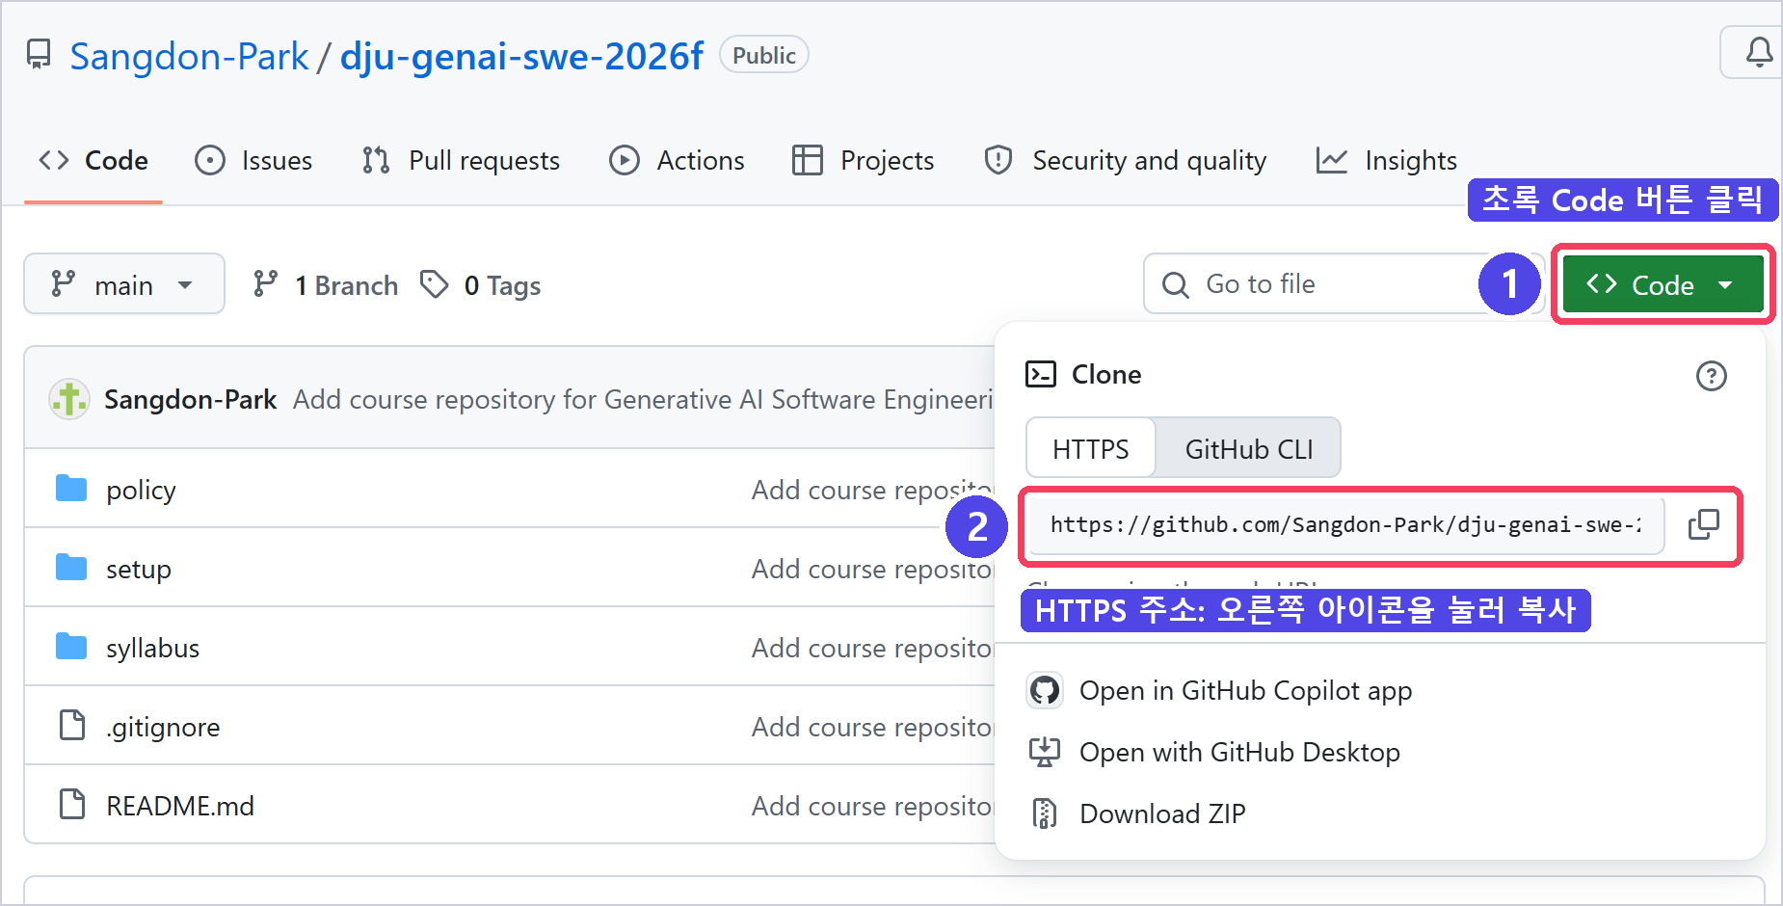

3부 · 개발 환경 구축
내 컴퓨터로 가져오기(clone): 저장소 주소 복사
1
초록 Code 버튼 클릭
저장소 페이지 오른쪽 위, 파일 목록 바로 위에 있습니다.
2
HTTPS 주소 옆 복사 아이콘 클릭
https://github.com/아이디/hello-sw.git 형태입니다. 'HTTPS' 탭이 선택돼 있는지 확인 (SSH 아님).
VS Code 터미널 (주소는 Ctrl+V)
git clone https://github.com/ID/hello-sw.git
cd hello-sw
예시 화면은 제 강의 저장소(dju-genai-swe-2026f)입니다. 여러분은 자기 hello-sw 저장소 페이지에서 똑같이 하면 됩니다
clone = 저장소를 내 컴퓨터로 통째로 복사. 그런데 어디에 복사됐나요?
터미널에 표시된 현재 폴더(예: C:\Users\내이름) 안에 hello-sw 폴더가 생깁니다. cd hello-sw 로 그 폴더에 들어간 다음, VS Code 메뉴 [파일 → 폴더 열기]에서 그 hello-sw 폴더를 열면 왼쪽 탐색기에 README.md 가 보입니다.
31
Notes:
이제 GitHub에 있는 저장소를 내 컴퓨터로 가져옵니다. 이 동작을 clone, 복제라고 부릅니다. 저장소를 내 컴퓨터로 통째로 복사하는 것입니다.
왼쪽 화면은 예시로 제 강의 저장소를 띄운 것입니다. 이름은 다르지만 여러분의 hello-sw 저장소 페이지도 배치가 똑같으니 같은 자리를 누르면 됩니다.
1번. 저장소 페이지 오른쪽 위, 파일 목록 바로 위에 초록 "Code" 버튼이 있습니다. 클릭하면 작은 창이 펼쳐집니다.
2번. 펼쳐진 창에 "Clone"이라고 쓰여 있고, HTTPS와 GitHub CLI 탭이 있습니다. HTTPS 탭이 선택된 상태에서 그 아래 주소가 보입니다. https://github.com/아이디/hello-sw.git 형태입니다. 주소 오른쪽 끝의 네모 두 개 겹친 아이콘이 '복사' 버튼입니다. 그걸 누르면 주소가 복사됩니다. 혹시 SSH라는 탭이 보여도 그건 고르지 마세요. 오늘은 HTTPS입니다.
이제 VS Code 터미널로 돌아옵니다. 오른쪽 검은 박스입니다. git clone 한 칸 띄고, 방금 복사한 주소를 Ctrl+V로 붙여넣고 Enter. 슬라이드에는 ID라고 써 있는데 그 자리에 본인 아이디가 들어간 주소를 붙여넣는 겁니다. 몇 초 지나면 "Cloning into 'hello-sw'..." 하고 끝납니다. 그다음 cd hello-sw 를 치고 Enter. cd는 '폴더로 들어간다'는 명령입니다. 이제 터미널의 현재 위치가 hello-sw 폴더 안이 됩니다. 프롬프트 끝에 hello-sw가 붙어 있으면 성공입니다.
아래 박스, "그런데 어디에 복사됐나요?"라는 질문이 꼭 나옵니다. 터미널에 표시돼 있던 현재 폴더(보통 C:\Users\내이름) 안에 hello-sw 라는 폴더가 새로 생깁니다. 파일 탐색기로 가 보면 그 폴더 안에 README.md가 있을 겁니다.
그리고 이제 VS Code에서 그 폴더를 엽니다. 메뉴 [파일, 폴더 열기]에서 방금 생긴 hello-sw 폴더를 선택하면, VS Code 왼쪽 탐색기에 README.md가 보입니다. "이 폴더의 작성자를 신뢰합니까?"라는 창이 뜨면 '예, 작성자를 신뢰합니다'를 누르세요. 여러분이 만든 폴더니까요.
clone이 실패하면 주소를 잘못 붙여넣었거나 인터넷 문제입니다. 주소를 다시 복사해서 시도하세요.

Slide 32
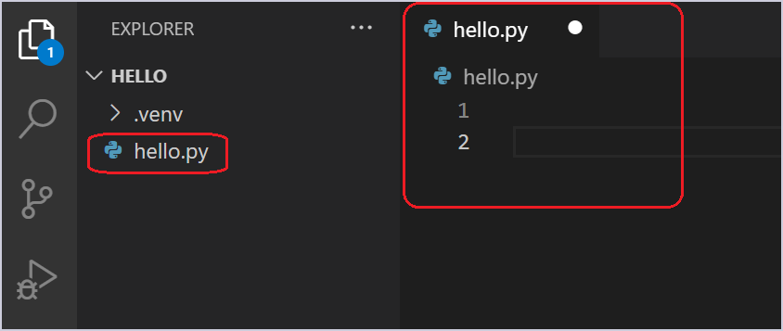

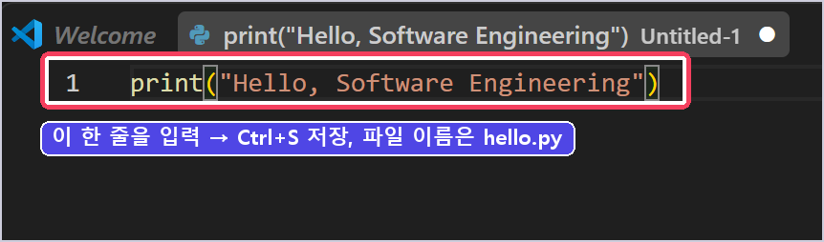

3부 · 개발 환경 구축
hello.py 만들어 GitHub에 올리기: add · commit · push
1
VS Code에서 hello-sw 폴더 열기
VS Code 터미널 (hello-sw 폴더 안에서, 한 줄씩 Enter)
메뉴 [파일 → 폴더 열기] → 아까 생긴 hello-sw 선택. '작성자를 신뢰합니까?' 창이 뜨면 '예'.
git add hello.py
git commit -m "first commit"
git push
2
새 파일 hello.py 만들기
왼쪽 탐색기의 폴더 이름 옆 '새 파일' 아이콘 클릭 → 이름 hello.py 입력 → Enter. (또는 [파일 → 새 텍스트 파일] 후 저장할 때 hello.py)
탐색기와 편집기 탭에 hello.py 가 보이면 OK (출처: VS Code Docs)
add: 올릴 파일 고르기
'이 파일을 다음 기록에 포함하겠다'는 표시. 장바구니에 담는 것과 비슷합니다.
commit: 메시지를 붙여 기록 남기기
3
한 줄 입력하고 저장 (Ctrl+S)
내 컴퓨터 안에 '사진 한 장'을 찍어 저장하는 것. -m 뒤 따옴표 안이 이 기록의 제목입니다.
push: 기록을 GitHub로 올리기
지금까지의 기록을 인터넷(GitHub 저장소)으로 전송. 이걸 해야 다른 사람·다른 컴퓨터에서 보입니다.
첫 push 때 브라우저에 GitHub 로그인 창이 뜹니다 → 로그인하고 'Authorize'. 한 번만 하면 이후엔 묻지 않습니다.
32
Notes:
오늘의 마지막 실습, 파일을 하나 만들어서 GitHub에 올립니다. 왼쪽이 파일 만들기, 오른쪽이 올리기입니다.
1번. VS Code에서 hello-sw 폴더가 열려 있어야 합니다. 방금 안 열었으면 메뉴 [파일, 폴더 열기]로 여세요.
2번. 왼쪽 탐색기에서 폴더 이름 HELLO-SW 위에 마우스를 올리면 오른쪽에 작은 아이콘 네 개가 나타나는데, 첫 번째가 '새 파일'입니다. 그걸 누르면 이름을 쓰는 칸이 생깁니다. hello.py 라고 치고 Enter. 마지막이 점 p y 입니다. 이 확장자가 "파이썬 파일"이라는 표시입니다. 그러면 왼쪽 그림처럼 탐색기에 hello.py가 생기고 오른쪽 편집기에 빈 파일이 열립니다. 아이콘을 못 찾겠으면 메뉴 [파일, 새 텍스트 파일]로 만들고 저장할 때 이름을 hello.py로 하면 됩니다.
3번. 편집기에 딱 한 줄을 칩니다. 아래 그림에 있는 그대로입니다. print, 소괄호 열고, 큰따옴표, Hello, Software Engineering, 큰따옴표 닫고, 소괄호 닫고. print는 "화면에 글자를 보여 줘"라는 파이썬 명령입니다. 다 쳤으면 Ctrl+S로 저장합니다. 저장하면 탭 이름 옆의 하얀 동그라미가 사라집니다. 하얀 동그라미는 '아직 저장 안 됨' 표시입니다.
이제 오른쪽, 올리기입니다. 터미널이 hello-sw 폴더 안에 있는 상태에서 세 명령을 한 줄씩 칩니다.
git add hello.py, add는 올릴 파일을 고르는 겁니다. "이 파일을 다음 기록에 포함하겠다"는 표시. 장바구니에 담는 것과 비슷합니다.
git commit -m "first commit", commit은 메시지를 붙여서 기록을 남기는 겁니다. 내 컴퓨터 안에 '사진 한 장'을 찍어 저장하는 것. -m 뒤 따옴표 안이 이 기록의 제목입니다. 오늘은 다 같이 first commit이라고 씁니다.
git push, push는 지금까지의 기록을 인터넷, 즉 GitHub 저장소로 올리는 겁니다. 이걸 해야 다른 사람, 다른 컴퓨터에서 보입니다.
왜 세 단계로 나뉘는지는 지금은 몰라도 됩니다. 쓰다 보면 이해되고, 필요한 순간에 다시 설명합니다. 오늘은 '고르고, 기록하고, 올린다' 세 단어만 기억하세요.
아래 분홍 박스. 첫 push 때 브라우저 창이 자동으로 뜹니다. "Sign in to GitHub" 화면이면 방금 만든 계정으로 로그인하고, "Authorize" 버튼이 나오면 누릅니다. 이건 "내 컴퓨터의 Git이 내 GitHub 계정에 올려도 된다"고 허락하는 절차입니다. 한 번만 하면 이후엔 묻지 않습니다. 창을 닫고 터미널로 돌아오면 push가 이어서 진행됩니다.
commit에서 "Please tell me who you are"라는 메시지가 나오면 아까 git config 단계를 안 한 것이니, 그 단계로 돌아가서 하면 됩니다.

Slide 33
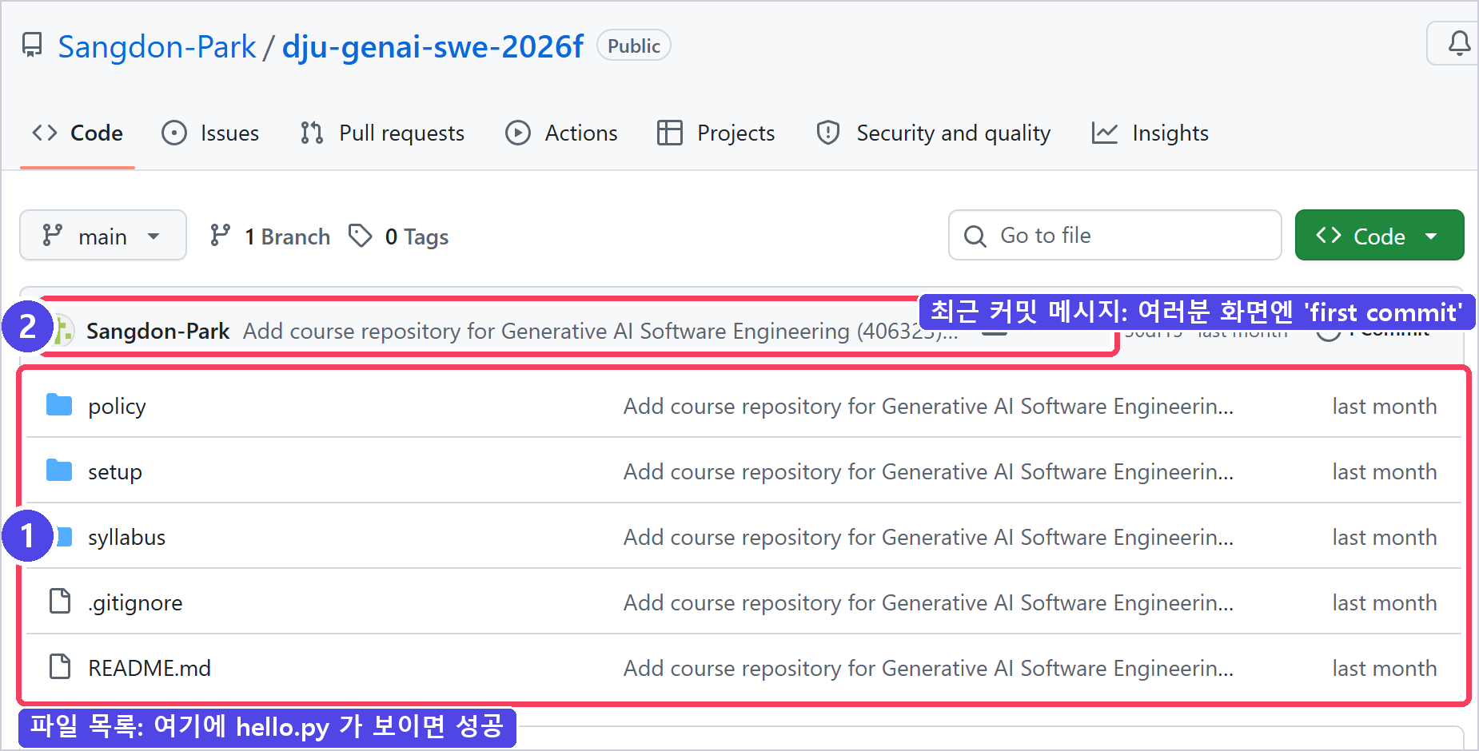

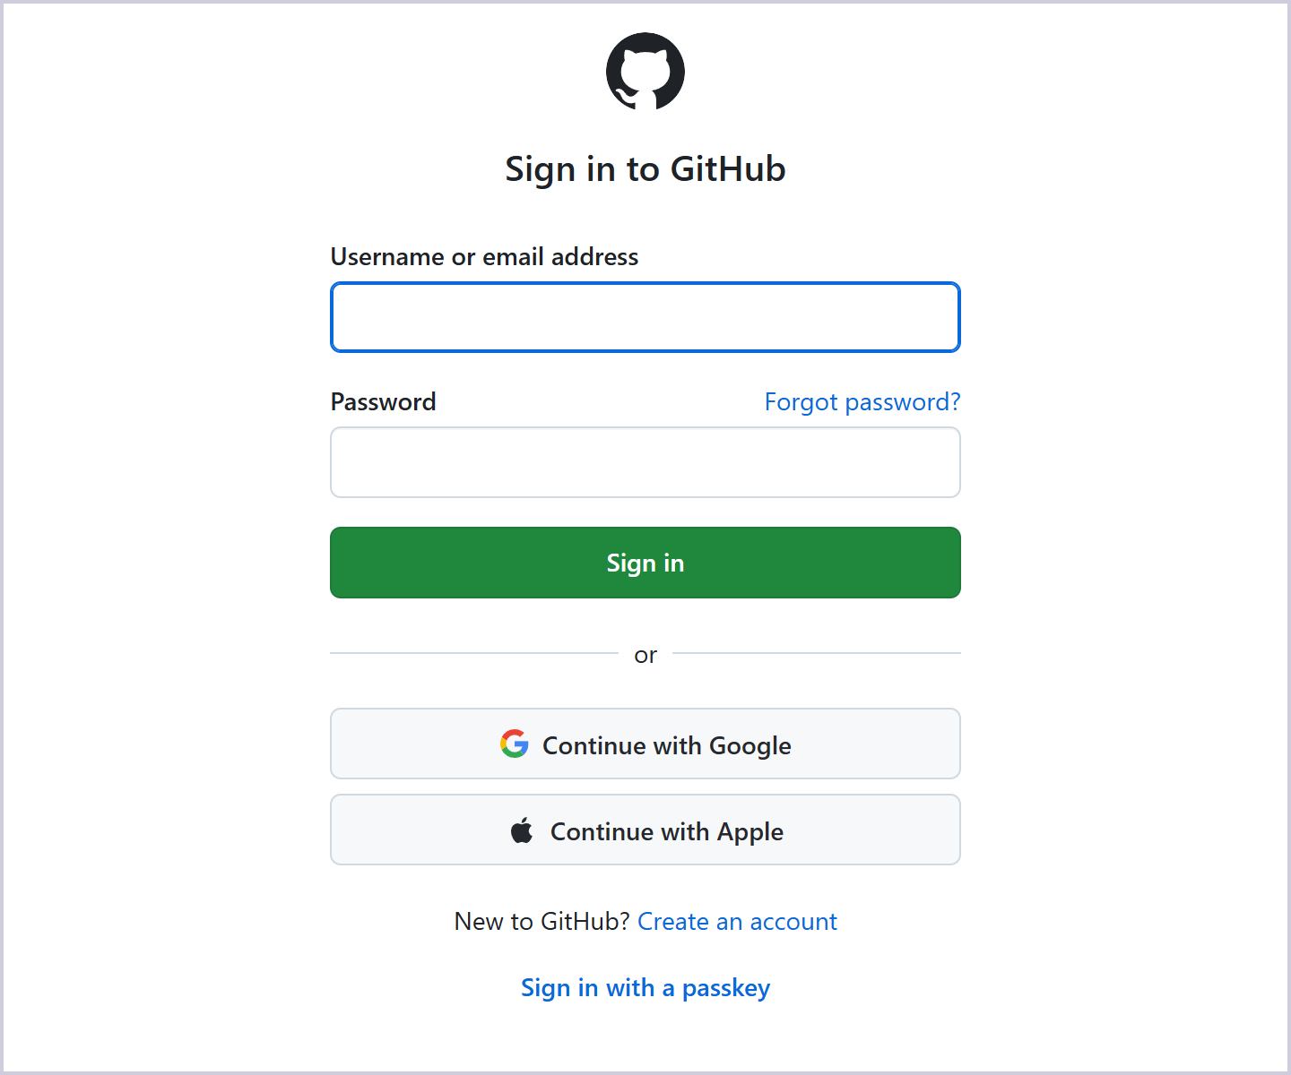
3부 · 개발 환경 구축
성공했는지 확인하기, 그리고 자주 막히는 세 곳
인증 창이 안 떠요
터미널 메시지에 나온 링크(https://github.com/login/…)를 복사해 브라우저에 직접 붙여 넣고 로그인하세요.
push가 거부돼요 (403 / permission denied)
clone한 주소의 아이디가 본인 것인지 확인. 다른 사람 저장소를 clone했을 때 가장 자주 납니다. git remote -v 로 주소 확인.
한글이 깨져요
파일 인코딩을 UTF-8로. VS Code 오른쪽 아래에 'UTF-8'이 보이면 정상. 기본값이라 오늘은 거의 없습니다.
첫 push 때 브라우저에 뜨는 GitHub 로그인 화면. 방금 만든 계정으로 로그인 → Authorize
브라우저에서 내 저장소 페이지를 새로고침(F5). 파일 목록에 hello.py, 그 위에 'first commit'이 보이면 성공. (예시는 제 강의 저장소 화면)
성공했으면 저장소 주소를 LMS에 제출
브라우저 주소창의 github.com/본인아이디/hello-sw 를 복사해 LMS 1주차 게시판에 올립니다 (오늘 출석 인증). 다음 장 체크리스트도 확인.
33
Notes:
성공 확인은 간단합니다. 브라우저에서 내 저장소 페이지를 새로고침하세요. F5 키입니다. 왼쪽 화면처럼 파일 목록에 hello.py가 보이고, 목록 위 커밋 줄에 "first commit"이라는 메시지가 보이면 성공입니다. 이 화면은 예시로 제 강의 저장소를 띄운 것이라 파일 이름은 다르지만, 여러분 화면에는 README.md와 hello.py 두 개, 그리고 first commit이 보여야 합니다. 그게 여러분이 남긴 첫 번째 기록입니다. 축하합니다.
성공한 사람은 아래 초록 박스대로, 브라우저 주소창의 github.com/본인아이디/hello-sw 를 복사해서 LMS 1주차 게시판에 올리세요. 그게 오늘 출석 인증입니다.
잘 안 되는 경우는 세 가지가 대부분입니다. 오른쪽입니다.
첫째, 인증 창이 안 떠요. push를 쳤는데 브라우저가 안 열리는 경우입니다. 터미널을 보면 https://github.com/login/… 으로 시작하는 링크가 찍혀 있을 겁니다. 그 링크를 복사해서 브라우저 주소창에 직접 붙여 넣고 로그인하면 됩니다. 오른쪽 아래 그림이 그때 뜨는 로그인 화면입니다. 방금 만든 계정으로 로그인하고 Authorize.
둘째, push가 거부돼요. "403"이나 "permission denied" 같은 글자가 나오는 경우입니다. 십중팔구 clone한 주소가 본인 저장소가 아닌 경우입니다. 옆 사람 화면 보고 따라 하다가 옆 사람 주소를 복사하는 일이 실제로 자주 있습니다. 터미널에 git remote -v 를 치면 지금 연결된 주소가 나오는데, 아이디가 본인 것인지 확인하세요. 아니면 폴더를 지우고 본인 주소로 다시 clone합니다.
셋째, 한글이 깨져요. 파일에 한글을 넣었을 때 GitHub에서 이상한 글자로 보이는 경우인데, 파일 인코딩 문제입니다. VS Code 오른쪽 아래에 'UTF-8'이 보이면 정상이고, VS Code 기본값이 UTF-8이라 오늘은 거의 없을 겁니다.
시간이 남으면 hello.py를 터미널에서 python hello.py 로 실행해 보세요. 화면에 Hello, Software Engineering 이 찍히면 됩니다.

Slide 34
3부 · 개발 환경 구축
실습 체크리스트: 나가기 전에
터미널에서 python --version 이 버전을 출력한다.
VS Code가 실행되고, 한국어 팩과 Python 확장이 설치되어 있다.
git --version 이 동작하고 user.name / user.email 이 등록되어 있다.
GitHub에 내 계정으로 로그인할 수 있다.
내 hello-sw 저장소에 hello.py 가 올라가 있다.
다섯 개 모두 통과가 오늘의 출석 인증입니다. 마지막 항목의 저장소 주소를 LMS 1주차 게시판에 제출하세요.
34
Notes:
나가기 전 체크리스트 다섯 개입니다. 위에서부터 같이 확인합니다.
첫째, 터미널에서 python --version 이 버전을 출력한다. Python 설치와 PATH 확인입니다.
둘째, VS Code가 실행되고, 한국어 팩과 Python 확장이 설치되어 있다. 확장 아이콘을 눌러서 '설치됨' 목록을 보면 됩니다.
셋째, git --version 이 동작하고 user.name과 user.email 이 등록되어 있다. git config --global --list 로 확인합니다.
넷째, GitHub에 내 계정으로 로그인할 수 있다.
다섯째, 내 hello-sw 저장소에 hello.py 가 올라가 있다.
오늘 출석 인증은 마지막 항목입니다. 본인 저장소 주소, 그러니까 github.com 슬래시 본인아이디 슬래시 hello-sw 를 LMS 1주차 게시판에 제출하세요. 제가 들어가서 hello.py가 있는지 직접 확인합니다.
다섯 개 중 하나라도 안 되는 분은 지금 해결하고 가는 게 최선입니다. 집에 가면 다음 주까지 안 하게 되고, 다음 주 실습은 오늘 환경 위에서 바로 시작하기 때문입니다. 지금 안 되는 부분이 있으면 질문으로 남겨 주세요. 다 된 사람은 옆 사람을 도와주면 더 좋습니다.

Slide 35

1강 · 정리
오늘의 세 문장
소프트웨어공학은 코드가 아니라 '만드는 과정'의 학문입니다. 큰 실패는 언제나 과정에서 왔습니다.
1
구현이 자동화될수록 정의 · 설계 · 검증 · 책임이라는 사람의 몫이 오히려 커집니다. 그 몫이 이 과목의 목차입니다.
2
오늘 만든 Python · VS Code · Git · GitHub 환경이 한 학기의 작업대입니다. 다음 주, 이 작업대에 AI를 연결합니다.
3
35
Notes:
오늘을 세 문장으로 정리합니다.
첫째, 소프트웨어공학은 코드가 아니라 '만드는 과정'의 학문입니다. Therac-25도, Ariane 5도, Knight Capital도 코딩 실력이 아니라 과정이 무너져서 생긴 사고였습니다. 가정을 확인하고, 테스트하고, 변경을 관리하는 과정 말입니다.
둘째, 구현이 자동화될수록 사람의 몫은 정의, 설계, 검증, 책임으로 옮겨 갑니다. AI가 코드를 짜 주는 시대에 오히려 더 중요해지는 일들이고, 그 몫만 골라 담은 것이 이 과목의 커리큘럼입니다.
셋째, 오늘 여러분 노트북에 만든 Python, VS Code, Git, GitHub 환경이 한 학기의 작업대입니다. 오늘 고생한 만큼 앞으로 편해집니다. 다음 주에는 이 작업대에 드디어 AI를 연결합니다.

Slide 36

예고 · 2강
다음 주: 프로세스 모델, 그리고 AI 연결
개발 프로세스 모델
폭포수 · 반복적 · 애자일. 만드는 '순서'가 결과를 어떻게 바꾸는지.
준비물
ChatGPT 무료 계정(chatgpt.com). 없으면 미리 만들어 오세요.
오늘 설치한 환경 그대로의 노트북. 새로 설치할 것은 Codex 확장과 ZCode 프로그램입니다.
ZCode용 Z.ai 공용 계정은 수업 시간에 교수님이 로그인해 드립니다. 미리 준비할 건 없습니다.
AI 도구 환경 구축 (실습)
ChatGPT 계정 → VS Code에 Codex 로그인 → ZCode 설치·공용 계정 연결 → 첫 지시.
오늘 수업은 여기까지입니다. 체크리스트 다섯 개, 확인하고 가세요. 수고하셨습니다!
36
Notes:
다음 주 예고입니다.
앞부분에서는 개발 프로세스 모델을 다룹니다. 폭포수, 반복적 모델, 애자일, 같은 것을 만들어도 만드는 '순서'가 다르면 결과가 어떻게 달라지는지 봅니다. 폭포수는 계획을 다 세우고 한 번에 쭉 만드는 방식, 애자일은 조금 만들고 확인하고 또 조금 만드는 방식이라고 미리 생각해 두세요. 팀 프로젝트를 어떤 방식으로 운영할지도 여기서 결정됩니다.
뒷부분 실습에서는 드디어 AI를 연결합니다. 에이전트 두 개를 붙입니다. 하나는 Codex, VS Code 안에 들어오는 OpenAI의 에이전트인데 여러분 ChatGPT 무료 계정으로 로그인하면 됩니다. 또 하나는 ZCode, 따로 설치하는 프로그램인데 제가 수업 시간에 제 계정으로 로그인해 드려서 연결합니다. 따로 준비할 게 없습니다. "hello.py를 고쳐서 내 이름을 출력하게 해 줘" 같은 지시를 하면 AI가 실제로 파일을 고치는 걸 보게 될 겁니다.
준비물은 두 가지. ChatGPT 무료 계정이 필요합니다. chatgpt.com에서 구글 계정이나 이메일로 만들 수 있습니다. 없는 사람은 다음 주 전에 하나 만들어 오세요. 그리고 오늘 설치한 노트북 그대로 가져오시면 됩니다. 새로 설치할 것은 VS Code 확장 하나와 ZCode라는 프로그램 하나입니다.
체크리스트 다섯 개 확인하고, 저장소 주소 LMS에 올리는 것 잊지 마세요. 첫 시간 수고 많으셨습니다.

